Slide 1




ОТЧЕТ
Об учебно-ознакомительной поездке в Тоскану, Италия
1-8 июля 2017 г.
По вопросу о реализации метода LEADER/CLLD в рамках программы SARD представитель МИГ № 1 –
Ольга Гарчева

Slide 2
В рамках реализации проекта LEADER/CLLD нашей группой в количестве 22 человека была совершена учебно-ознакомительная поездка в Итальянский регион Флоренция, провинция Тоскана. В результате поездки участниками группы был изучен положительный опыт Италии в реализации метода LEADER на примерах реальных субъектов провинции Тоскана.

Slide 3
Италия – страна контрастов
Столица - Рим
Язык - итальянский
Население - 60 млн.
Религия - католицизм
Италия - Итальянская республика, государство, расположенное на юге Европы в Центральной части средиземноморья, занимает Апеннинский полуостров, острова: Сицилию, Сардинию и другие мелкие острова. Берега Италии омывают воды 5 морей: на западе - Лигурийское и Тирренское, на востоке - Адриатическое, на юге Ионическое и Средиземное. Главные реки - По и Тибр. Италия преимущественно горная страна: на севере - южные склоны Альп, где находится самая высокая гора Европы Монблан (4807 м); южнее - Паданская равнина, на полуострове - горы Апеннины (наивысшая точка горы Корно 2914 м). На территории Италии находятся 2 действующих вулкана Европы - Везувий и Этна. На севере Италия граничит с Францией, Швейцарией, Австрией, на северо-востоке со Словенией. На территории Италии находятся два крошечных государства Ватикан и Республика Сан-Марино. Население - около 60 млн человек. Свыше 60% - городское население. Столица - Рим. Глава государства - президент
Провинция Тоскана расположена в основном в горно-холмистой местности.
Почвы бурые, благоприятные для выращивания виноградников, садов и овощей.
Климат в центральных областях Апеннинского полуострова субтропический, с жарким (от +24-27°С на севере до +26-32°С на юге) летом и теплой (в среднем не ниже +5°С) зимой. в летний период более засушливый, чем в зимний.

Slide 4
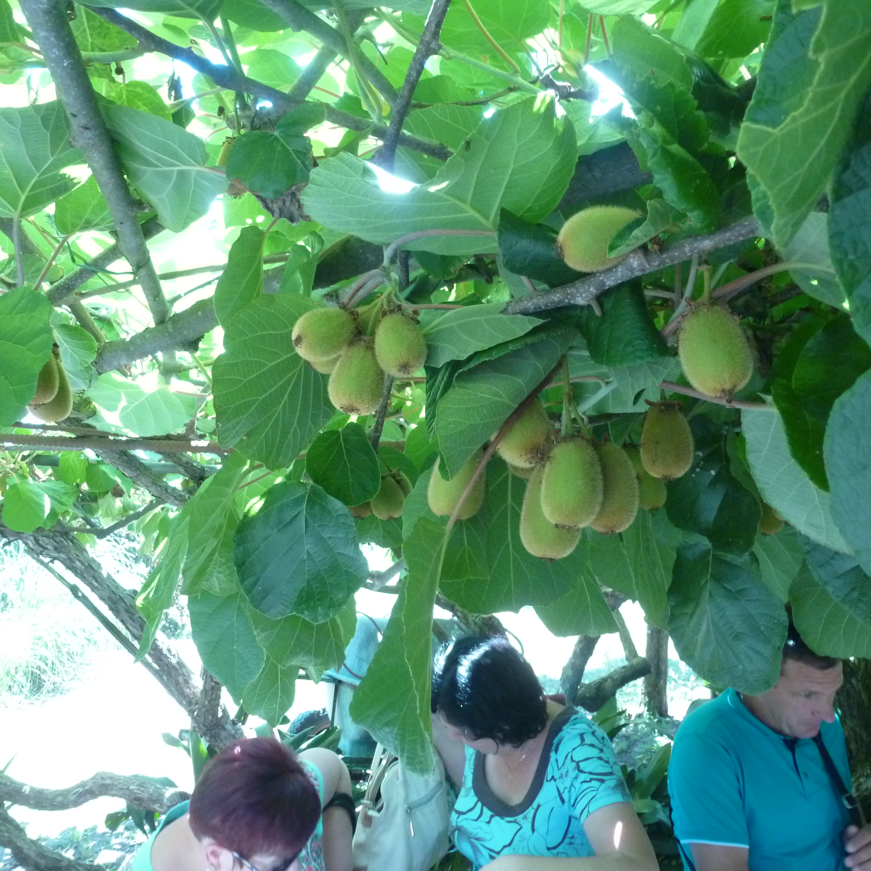
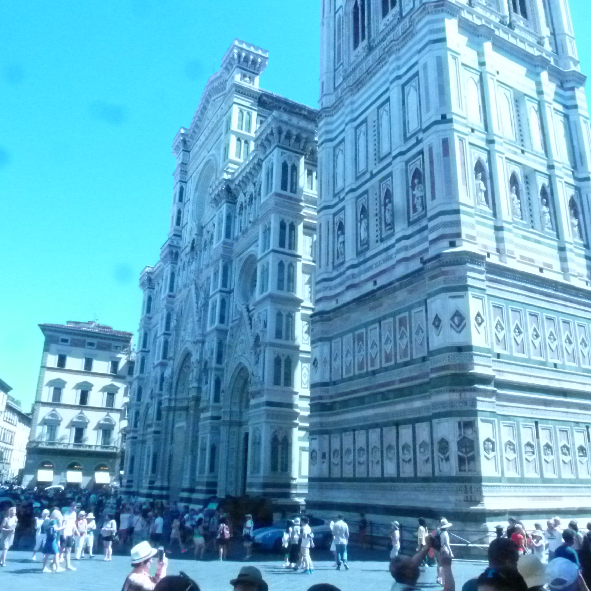
Италия – страна контрастов
И конечно же неповторима древняя культура Италии. Она неотразима и пугающая своей величественностью и красотой, своим многообразием.
Следует отметить своеобразный нрав местных жителей - смесь добродушия, непринужденности и темперамента . Во многом Италия похожа на Молдову.
На фото Собор Санта Мария дель Фьоре (итал. La Cattedrale di Santa Maria del Fiore - Собор Святой Марии в цветах) — кафедральный собор во Флоренции, самое знаменитое из архитектурных сооружений флорентийского кватроченто. Находится в самом центре города, на соборной площади.

Slide 5
А теперь о работе!!!
Суть подхода LEADER заключается в совместной работе местных органов власти, гражданского общества и бизнеса, ведущей к сельскому развитию.
Понятие «сельское развитие» отличается от «сельскохозяйственного развития» более широким спектром, охватывающим развитие во всех сферах деятельности сообщества. Основой его работы является принцип «снизу вверх», который позволяет развивать сельскую местность с учетом ее текущих потребностей, но в рамках имеющихся возможностей.

Slide 6
МЕТОДЫ ПОДХОДА LEADER
1.Определение местных ресурсов
2.Определение сильных и слабых сторон
3.Равная взаимно заинтересованная связь : государственные структуры - гражданское сообщество - бизнес
4.Объединение активных граждан- представителей всех структур нескольких населенных пунктов по территориальным, этническим и иным признакам в местные инициативные группы (МИГ) с целью определения совместной стратегии развития местности и ее реализации.

Slide 7
LEADER в Италии
В Италии подход LEADER начал свою работу в ______ году. Для этого были определенные предпосылки. В т.ч.:
Экономический кризис, приведший к росту безработицы и падению жизненного уровня населения.
Наличие заброшенных карьеров и рудников, представляющих угрозу для жизни, и неиспользуемых участков земли, расположенных в трудно доступных и неудобных местах.
Экологические проблемы
Большое число мигрантов и социально уязвимых лиц, пополняющее число безработных, (наркозависимые, ранее судимые, лица с ограниченными возможностями (психбольные и др.).
Все эти проблемы требовали своего разрешения. Естественно наиболее ощутимыми они были в сельской местности, т.к. в городе найти работу больше возможностей.

Slide 8
LEADER в Италии
Решение каждой из этих проблем в отдельности не всегда позволяло учесть все потребности и все возможности местности и сообщества.
Только подход LEADER государство-общество-бизнес позволил, эффективно используя имеющиеся ресурсы и возможности, учитывая текущие потребности и цели, привести к социальному развитию, как к комплексному развитию местности.

Slide 9
Подход «Снизу вверх»
Первым объектом для посещения был Национальный Природный Геопарк под защитой ЮНЕСКО в Гаворрано. Он был создан в горной местности на заброшенных карьерах по добыче руд. Данная местность и ее жители оказались не у дел после истощения рудников. Люди остались без работы. Карьеры и рудники представляли опасность. По инициативе местного сообщества при поддержке местной власти в 2003 году был создан Национальный Природный Геопарк. Это уникальный природный туристический объект, который сегодня привлекает большое число туристов, там проводятся фестивали и рокконцерты. Работают туристические пути. Получил развитие мелкий бизнес. Результат – созданы рабочие места, реализована инициатива «снизу вверх», заброшенные земли начали свою вторую жизнь, карьеры перестали представлять угрозу для жителей. Проект получил устойчивое развитие. Совместная работа гражданского сообщества и государства без особых финансовых затрат. За счет средств , выделенных LEADER был профинансирован ремонт офиса парка, который открыли в бывших душевых для шахтеров.

Slide 10
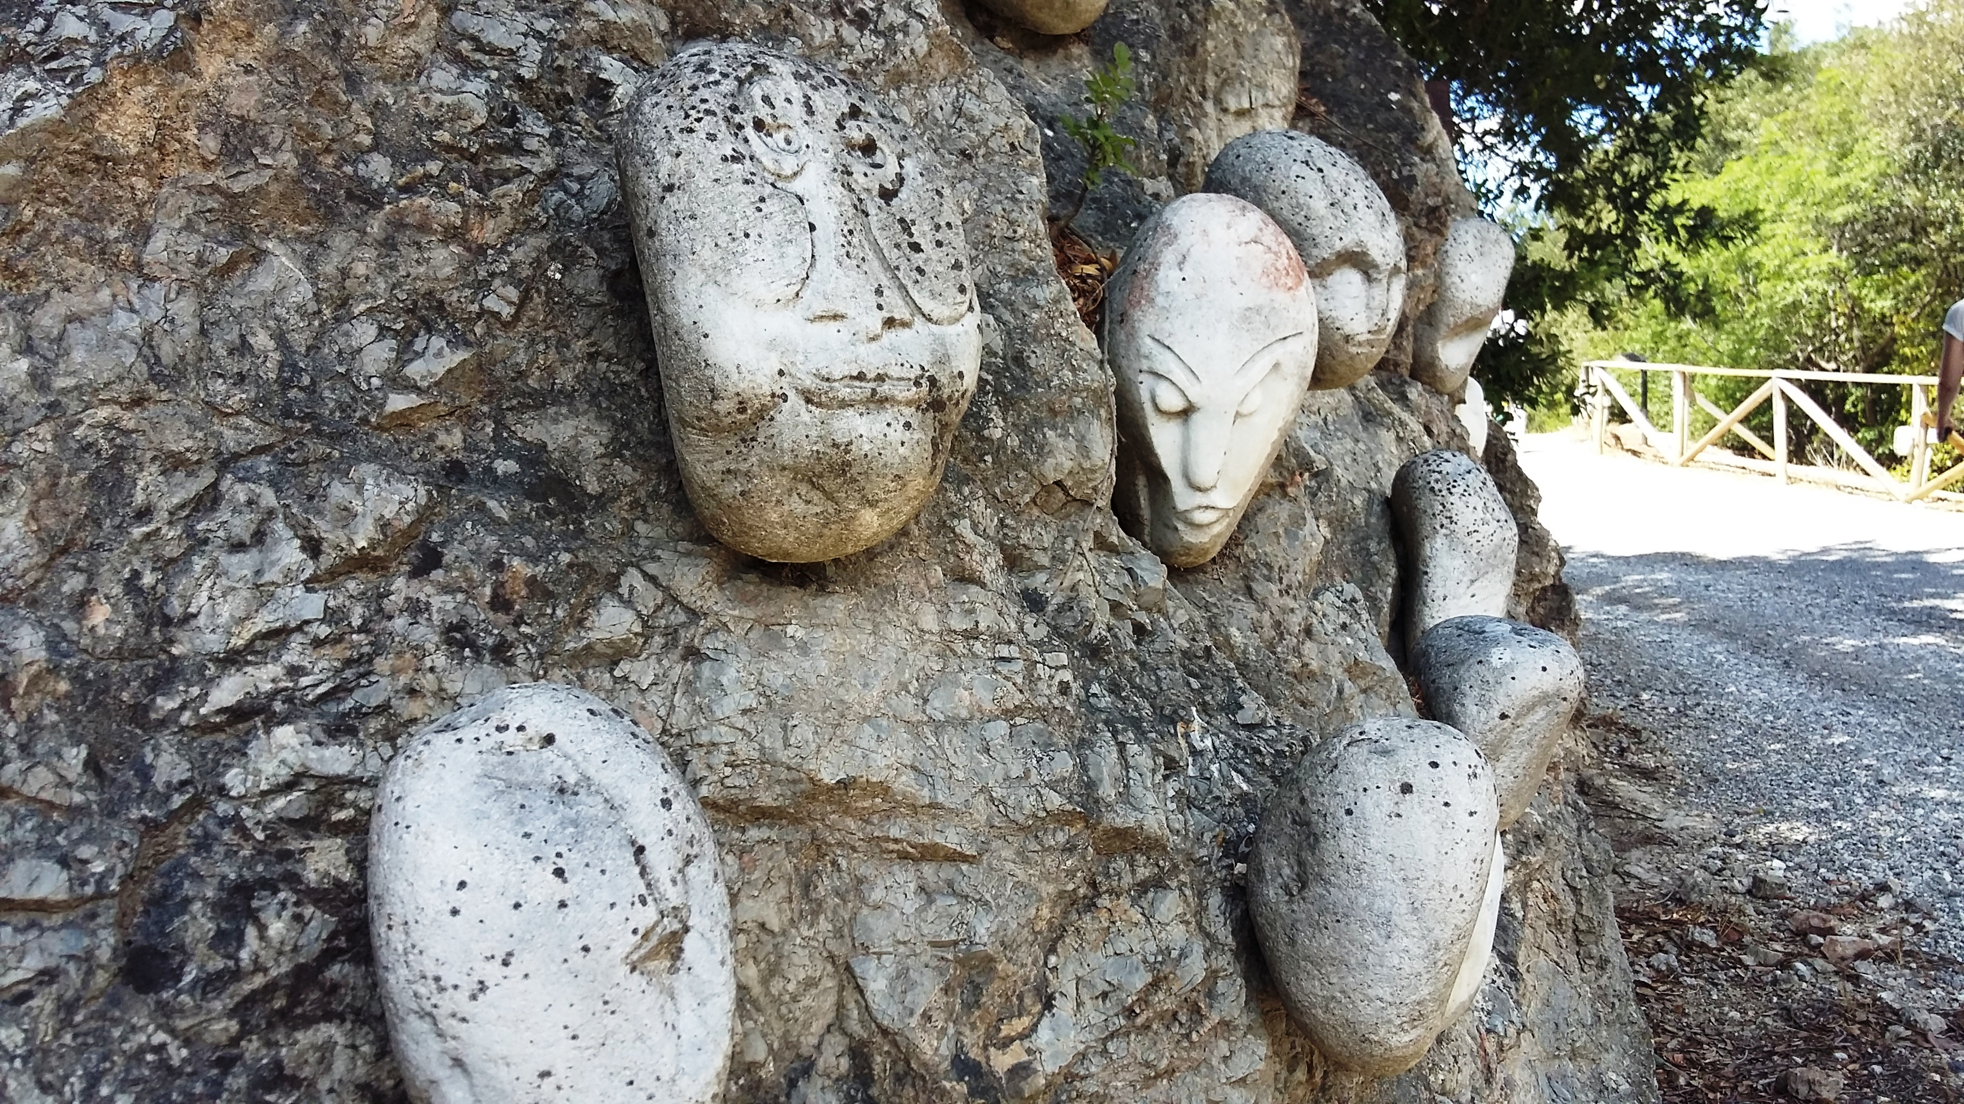
Подход «Снизу вверх»
Для реализации данного проекта необходимо было преобразовать имеющиеся ресурсы.
Создан музей минералов под открытым небом
Из заброшенных карьеров сделали место для фестивалей, музыкальных и театральных представлений
Для этого потребовалось взаимодействие 3-х компонентов: увидеть, иметь экономические ресурсы и наладить тесную взаимосвязь с местным населением. Инициатива шла снизу, от населения, которое держало связь с центральным правлением для получения экономических ресурсов на инфраструктуру для устойчивого развития. В итоге такие проекты приносят благо всем, но их нужно содержать на бюджетные средства.
Для решения надо было привлечь экономических агентов.

Slide 11
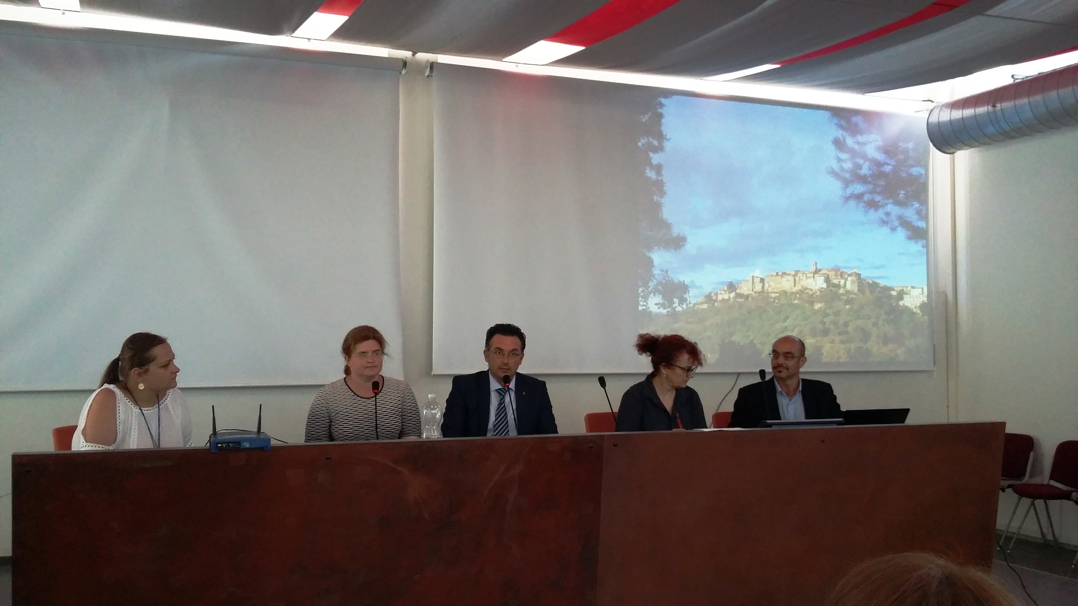
Участвуй и решай!
Было подписано соглашение между экономическими агентами и местным публичным управлением, где были распределены обязанности по развитию территории.
Но эти органы имели свое видение.
Кроме этого необходимы
были консультирования
с гражданами,
которые видели
проблему со своей
стороны и помогали
ее разрешить.
Гражданское общество - сильный мощный партнер местного экономического сообщества. Для изучения общественного мнения по важным вопросам проводятся дебаты. В Тоскане есть Закон о проведении общественных дебатов, которые позволяют снять вопросы. Девиз «Участвуй и решай!»

Slide 12
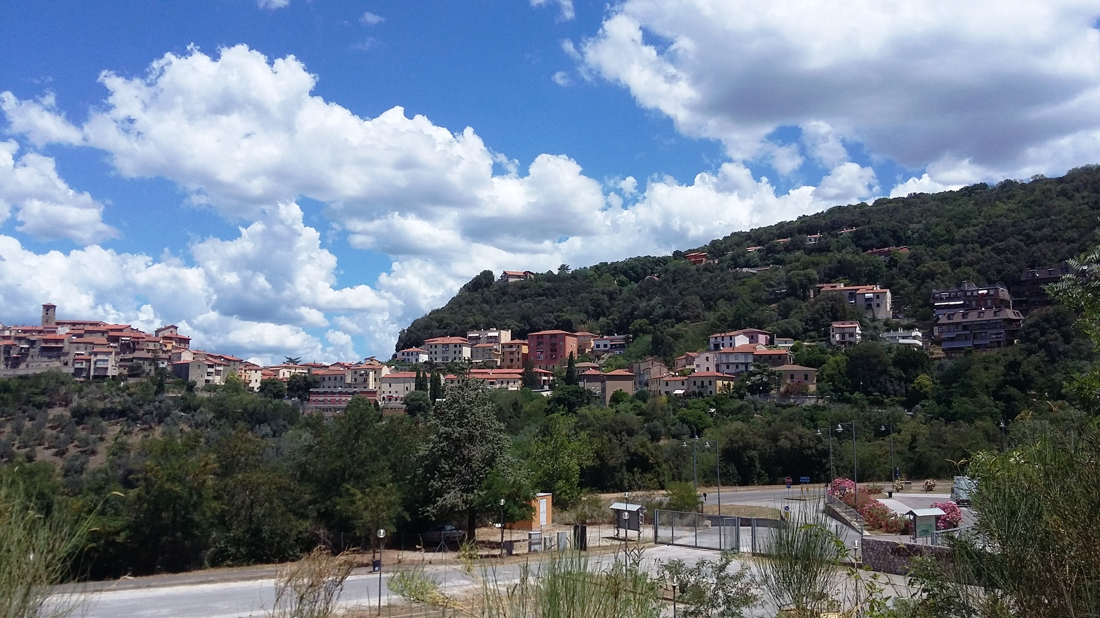
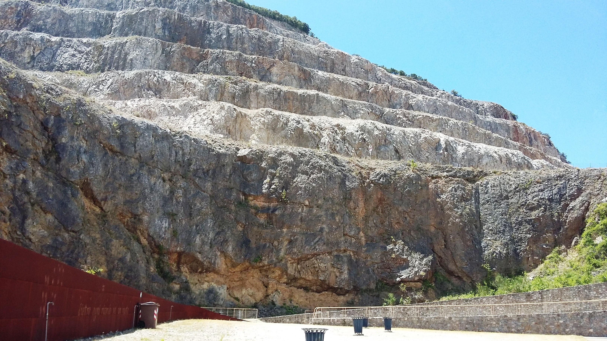
Геопрак в Гаворрано- пример реализации большого проекта при маленьких возможностях
Гаворрано получил вторую жизнь
Скальный
театр

Slide 13




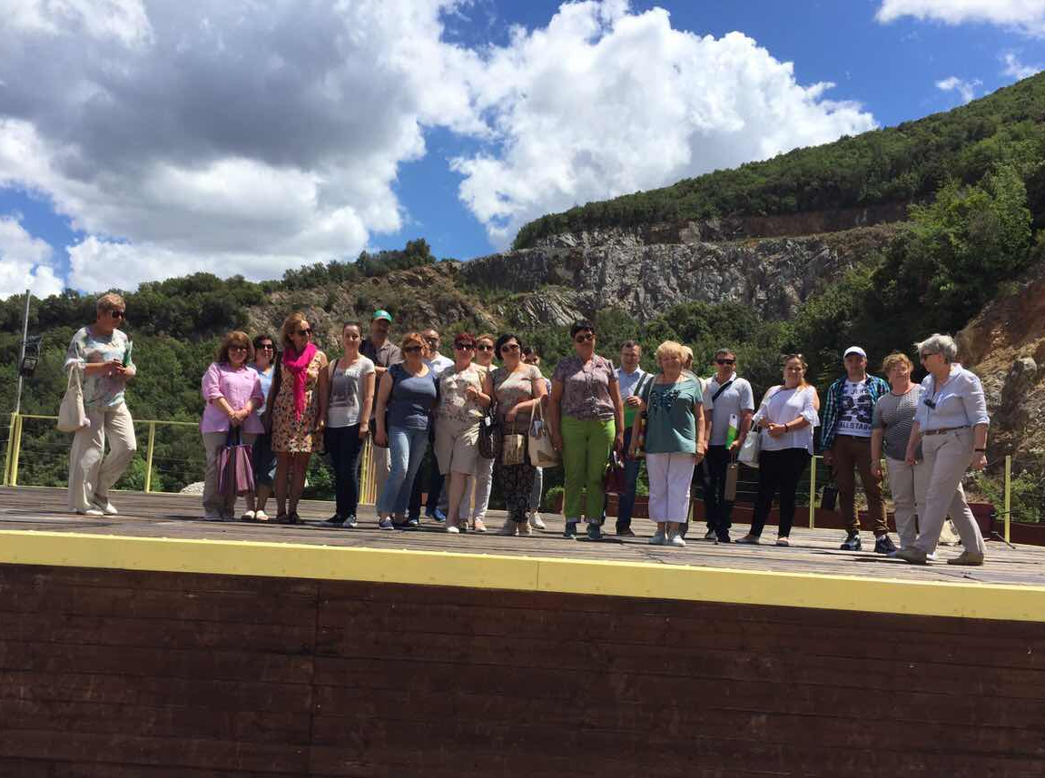
Посещение Национального Природного Геопарка под защитой ЮНЕСКО. Разработка устойчивых проектов в области туризма, сельскохозяйственного производства, экологического воспитания и природы при участии государственных и частных субъектов.
Посещение Скального театра: восстановление карьера, как разрушенная и опасная территория была возвращена местным жителям, решившим создать вокруг нее целый спектр культурных проектов (фестиваль, музыка, театр, еда и вино, различные мероприятия, культурное развитие)

Slide 14
Биодинамическое сельское хозяйство – как важный фактор сельского развития
Применение интенсивных технологий в сельском хозяйстве привело к различным экологическим проблемам и росту аллергических и онкологических заболеваний. Возникла угроза для населения и природы. Кроме этого имеется большое количество холмистых, трудно пригодных для с\х обработки участков, старые посадки оливков, лесные массивы каштанов.
Политика поддержки малых семейных бесприбыльных предприятий, использующих биотехнологии при выращивании сельхоз. культур (биодинамическое сельское хозяйство) помогла создать условия для восстановления экологии и снижения уровня заболеваемости. Кроме этого создана группа по локальным и совместным закупкам, включающая в себя 54 участника из всех уголков провинции Гроссето. Помогает продвигать экологически чистую продукцию и экологическую культуру, Агротуризм.

Slide 15
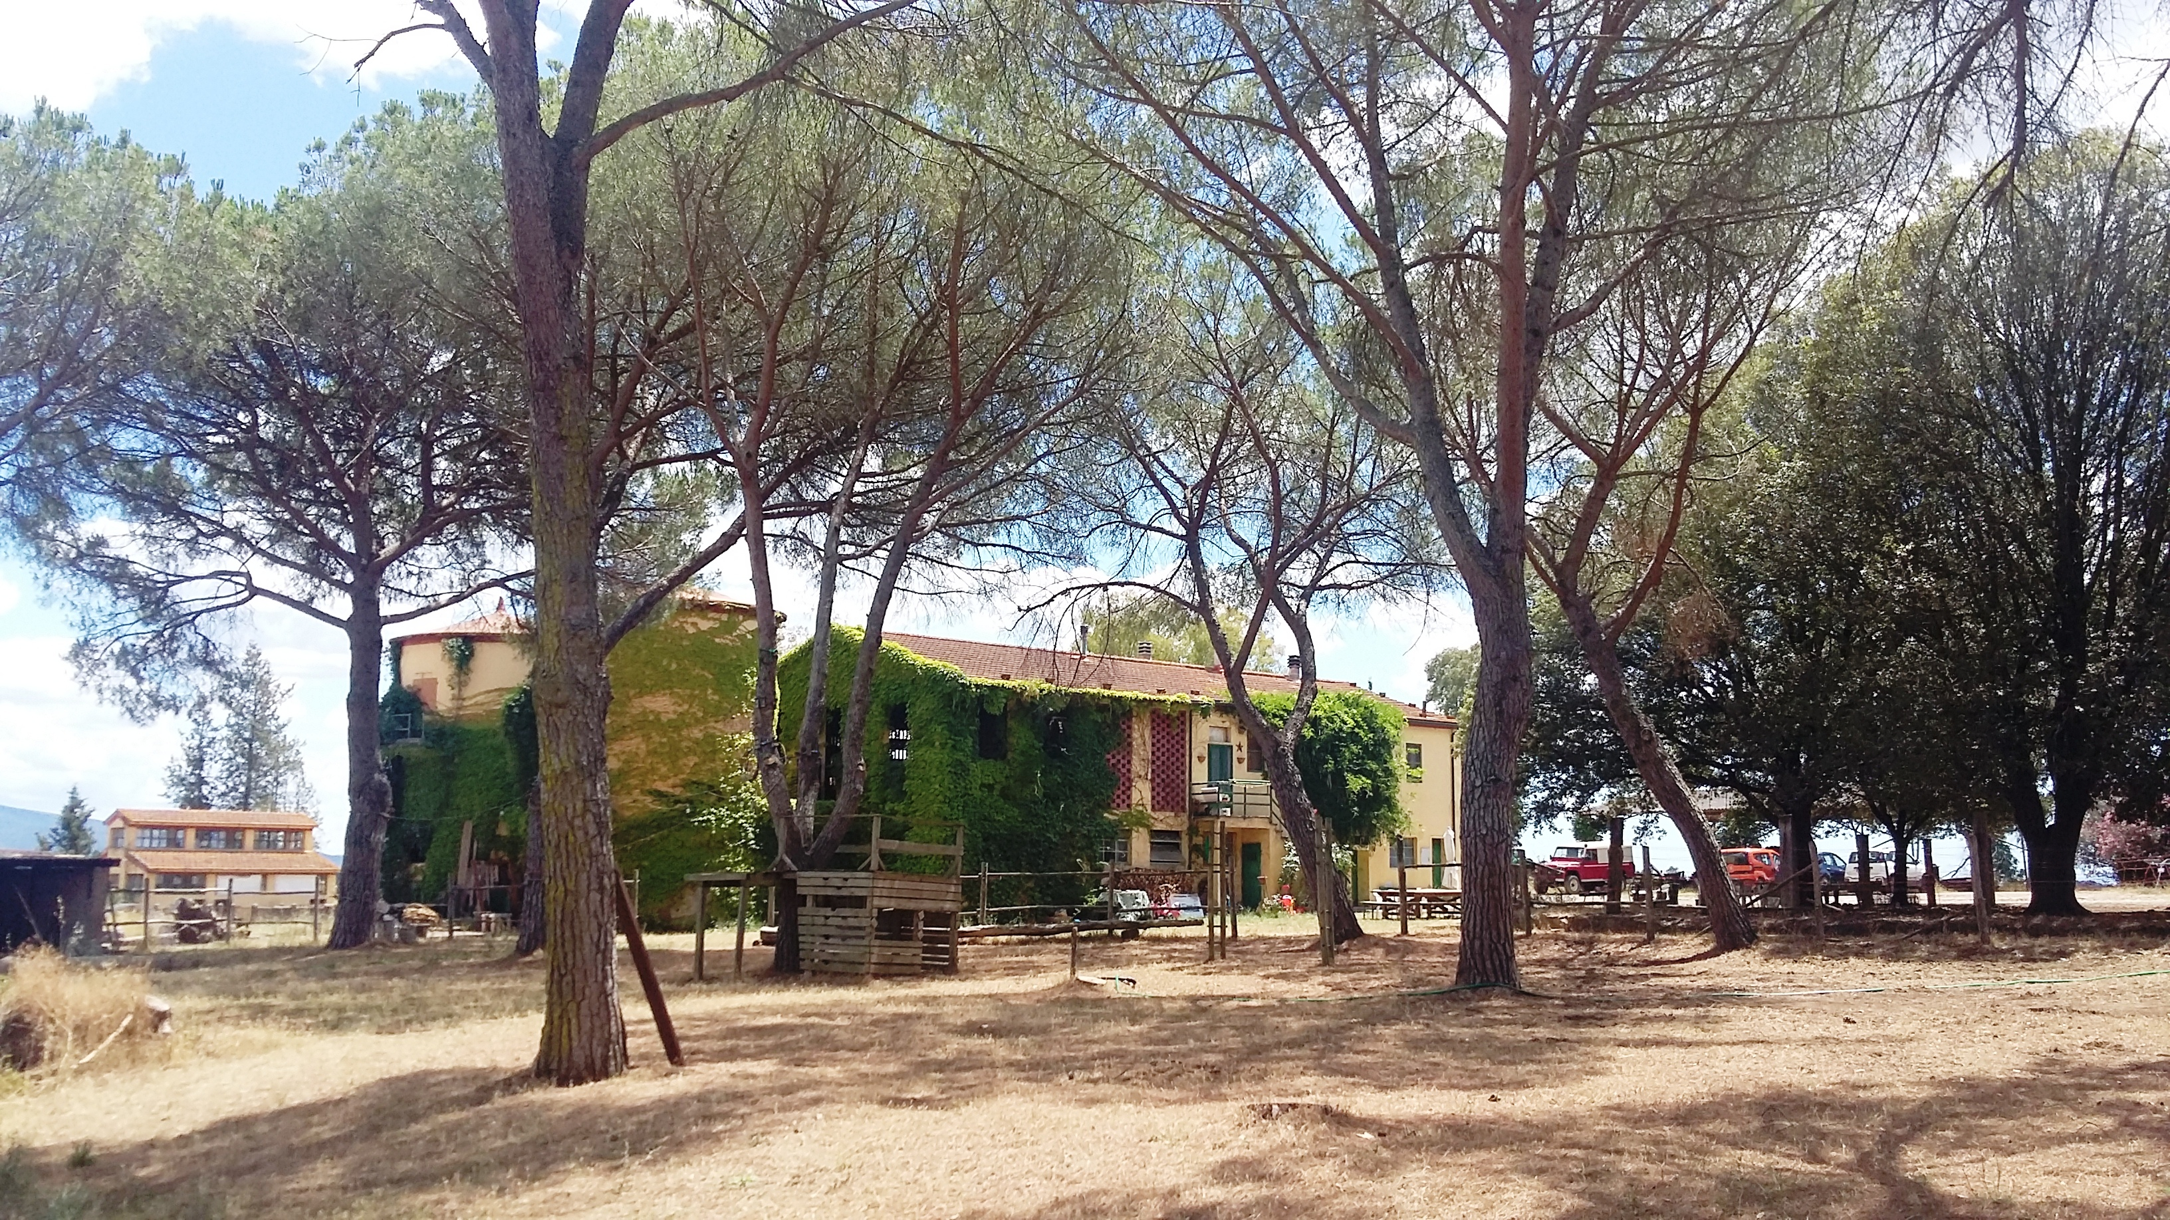
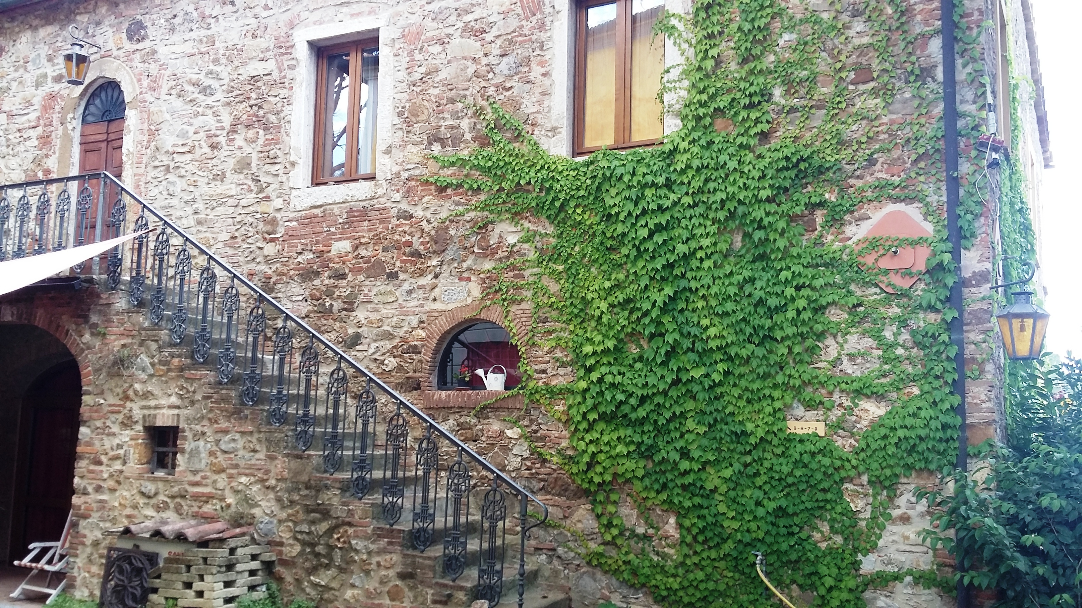
Ферма «Фаттория ди Пьетра» коммуна Гаворрано
В единстве с
природой

Slide 16
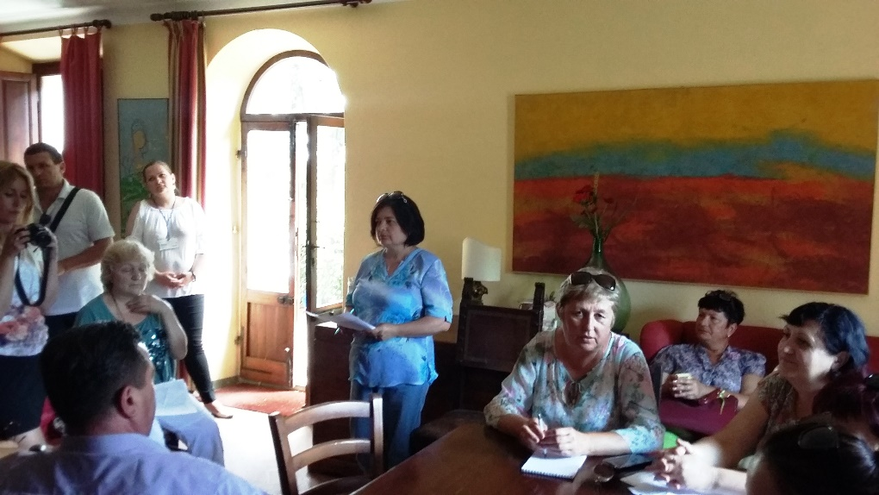
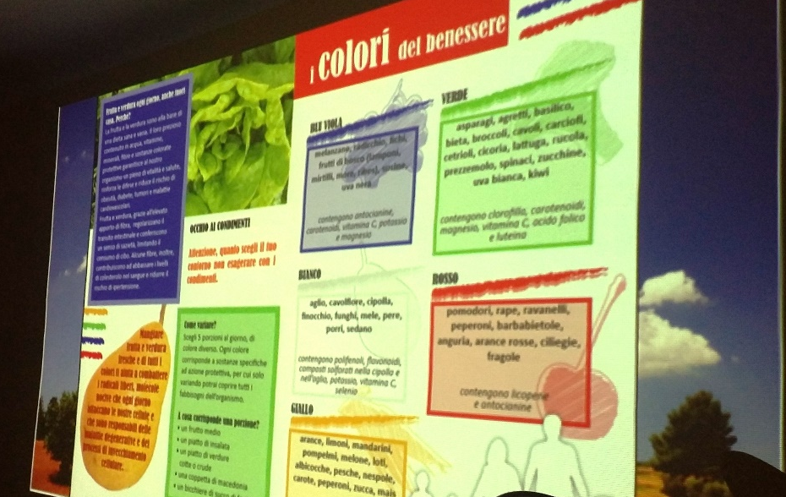
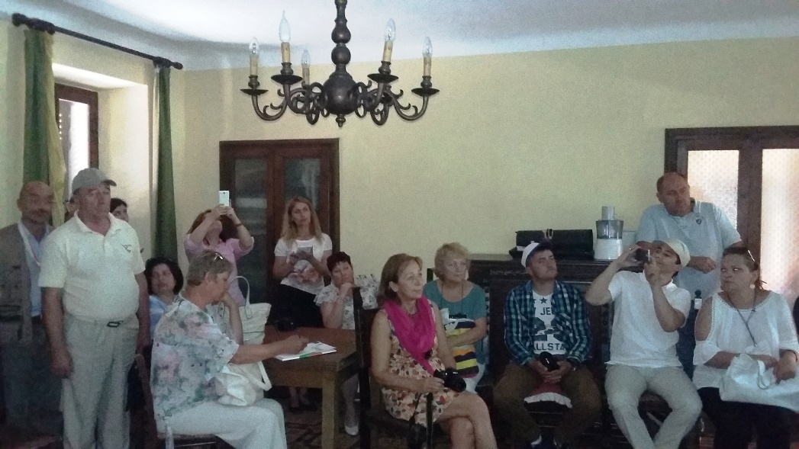
Ферма Фаттория ди Пьетра (www.fattoriadipietra.com) – ассоциации двух «Социальных огородов» . Это пример «прямого маркетинга», «прямых продаж» - на ферме выращиваются овощи, которые продаются в местные магазины и рестораны

Slide 17
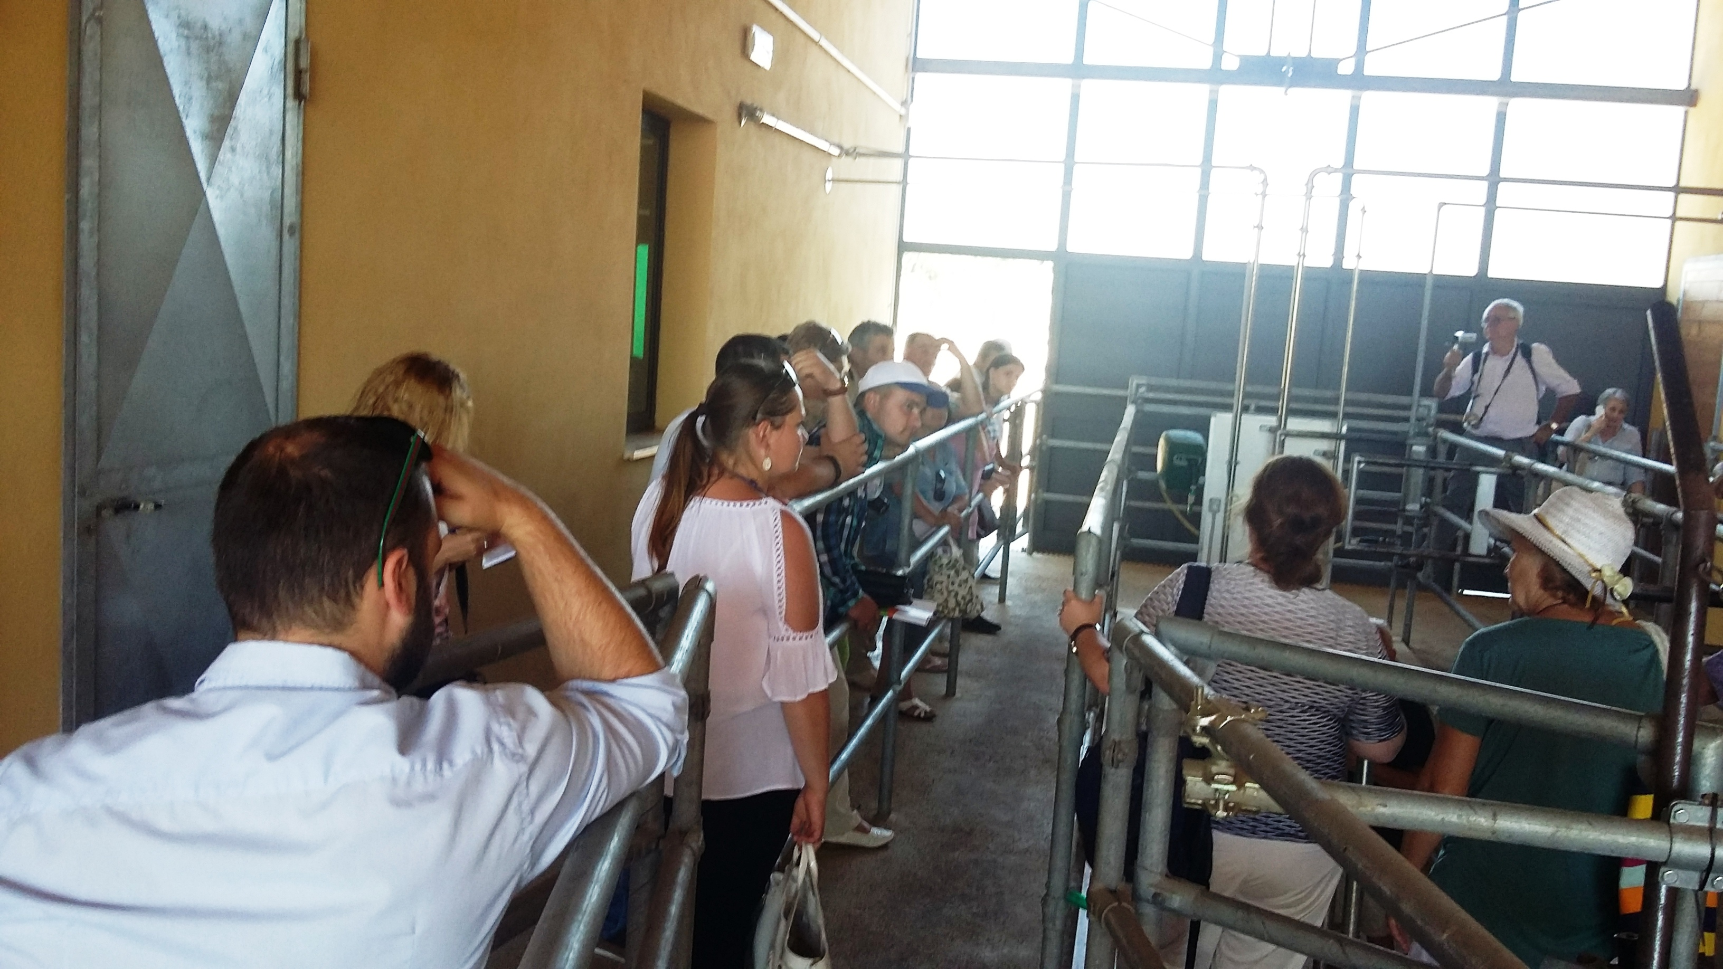
«Заповедники Скарлино»
Неординарный подход позволил поддержать местную породу ослов и одновременно помочь адаптации маленьких детей и лицам с ограниченными возможностями. За счет проекта LEADER ферма приобрела оборудование для доения и переработки молока.
В местности «Скарлино» решили принять меры по сохранению и разведению редкой породы ослов, а так же использовать ослиное молоко в медицинских и косметических целях. Так как есть новорожденные дети с сильными аллергическими реакциями, которые не могут употреблять в пищу коровье молоко. После изучения было установлено, что молоко ослов, является гипоалергенным, практически не содержит жира и богато витамином D, что помогает росту новорожденных. Кроме этого организованы оздоровительные туристические тропы для детей и лиц с ограниченными возможностями.

Slide 18
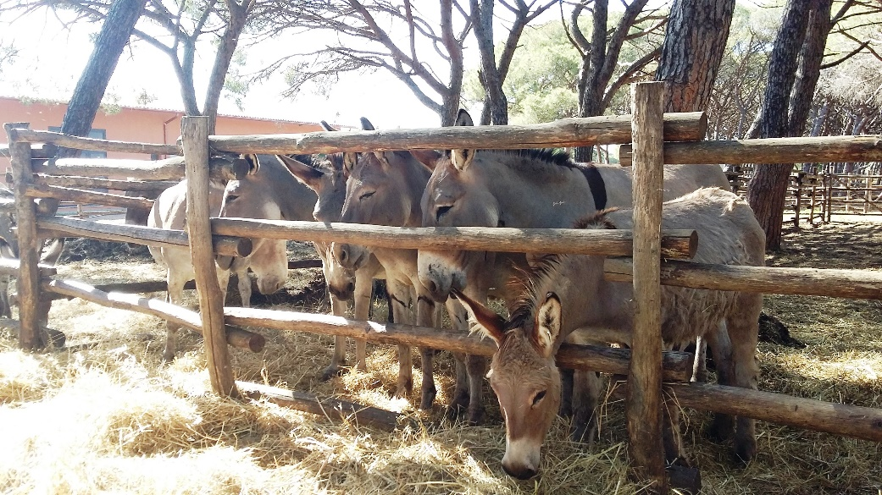

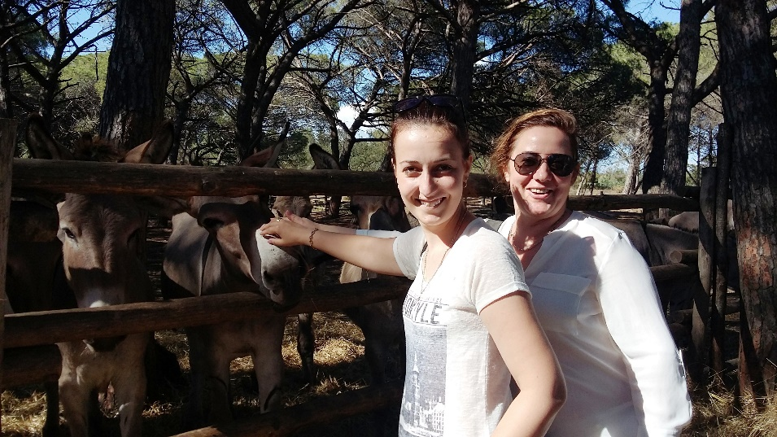
Ферма «Заповедники Скарлино». Это пример разведения ослов: здесь выращивают ослов ради молока для особых диетических нужд (для младенцев-аллергиков) и в косметических целях

Slide 19
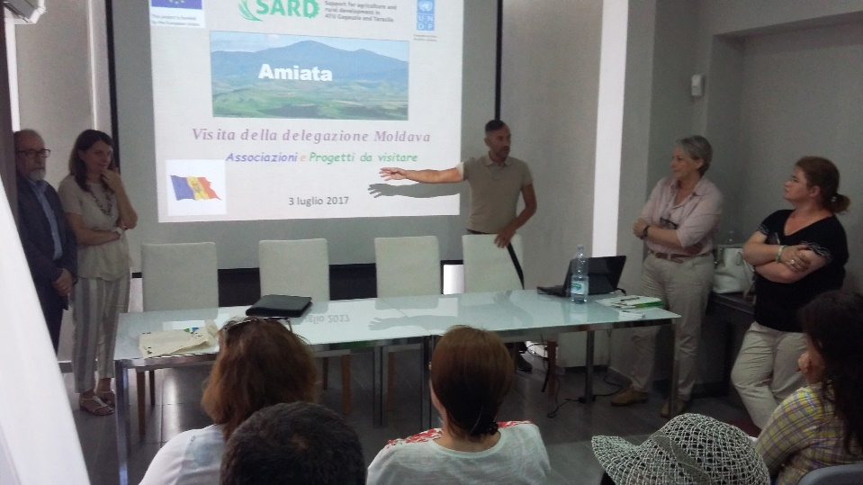
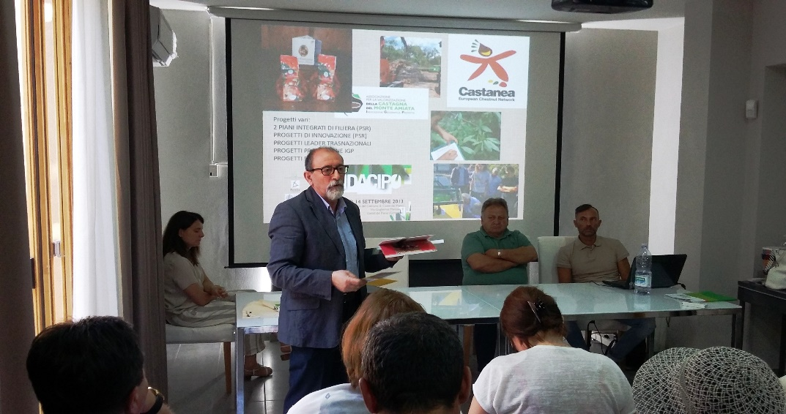
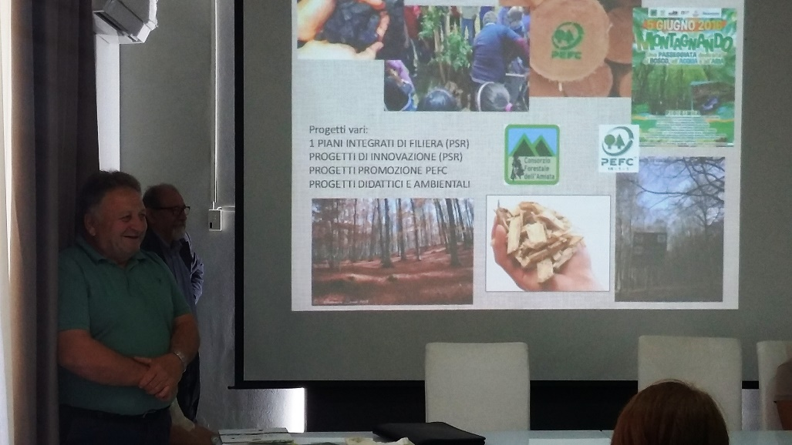
Сельский социальный центр» в Сассо д’Омброне. Знакомство с учреждениями и ассоциациями из данного района
Примеры значения ассоциаций производителей в удаленных сельских районах: Винных маршрутов Монтекукко и деликатесов Монте Амиата, Ассоциации производителей каштанов, Лесного консорциума Монте Амиата,

Slide 20
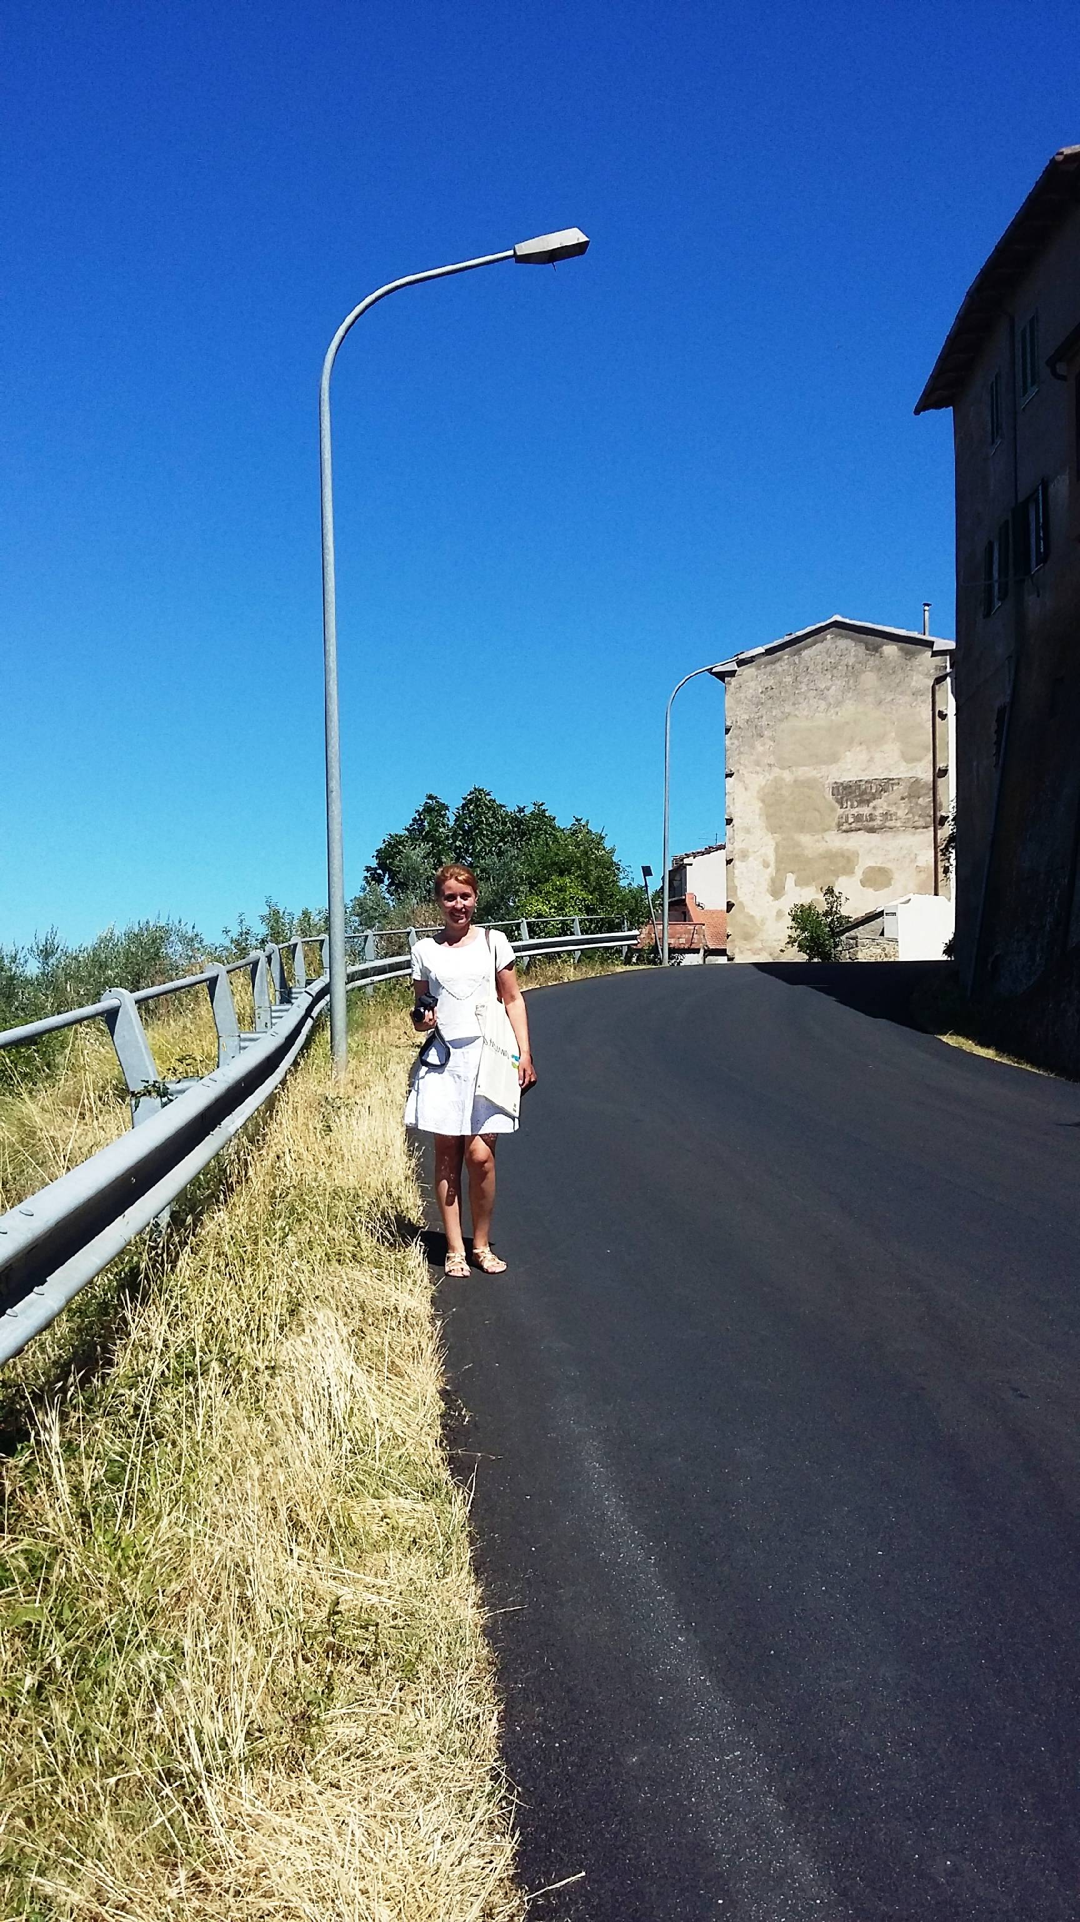
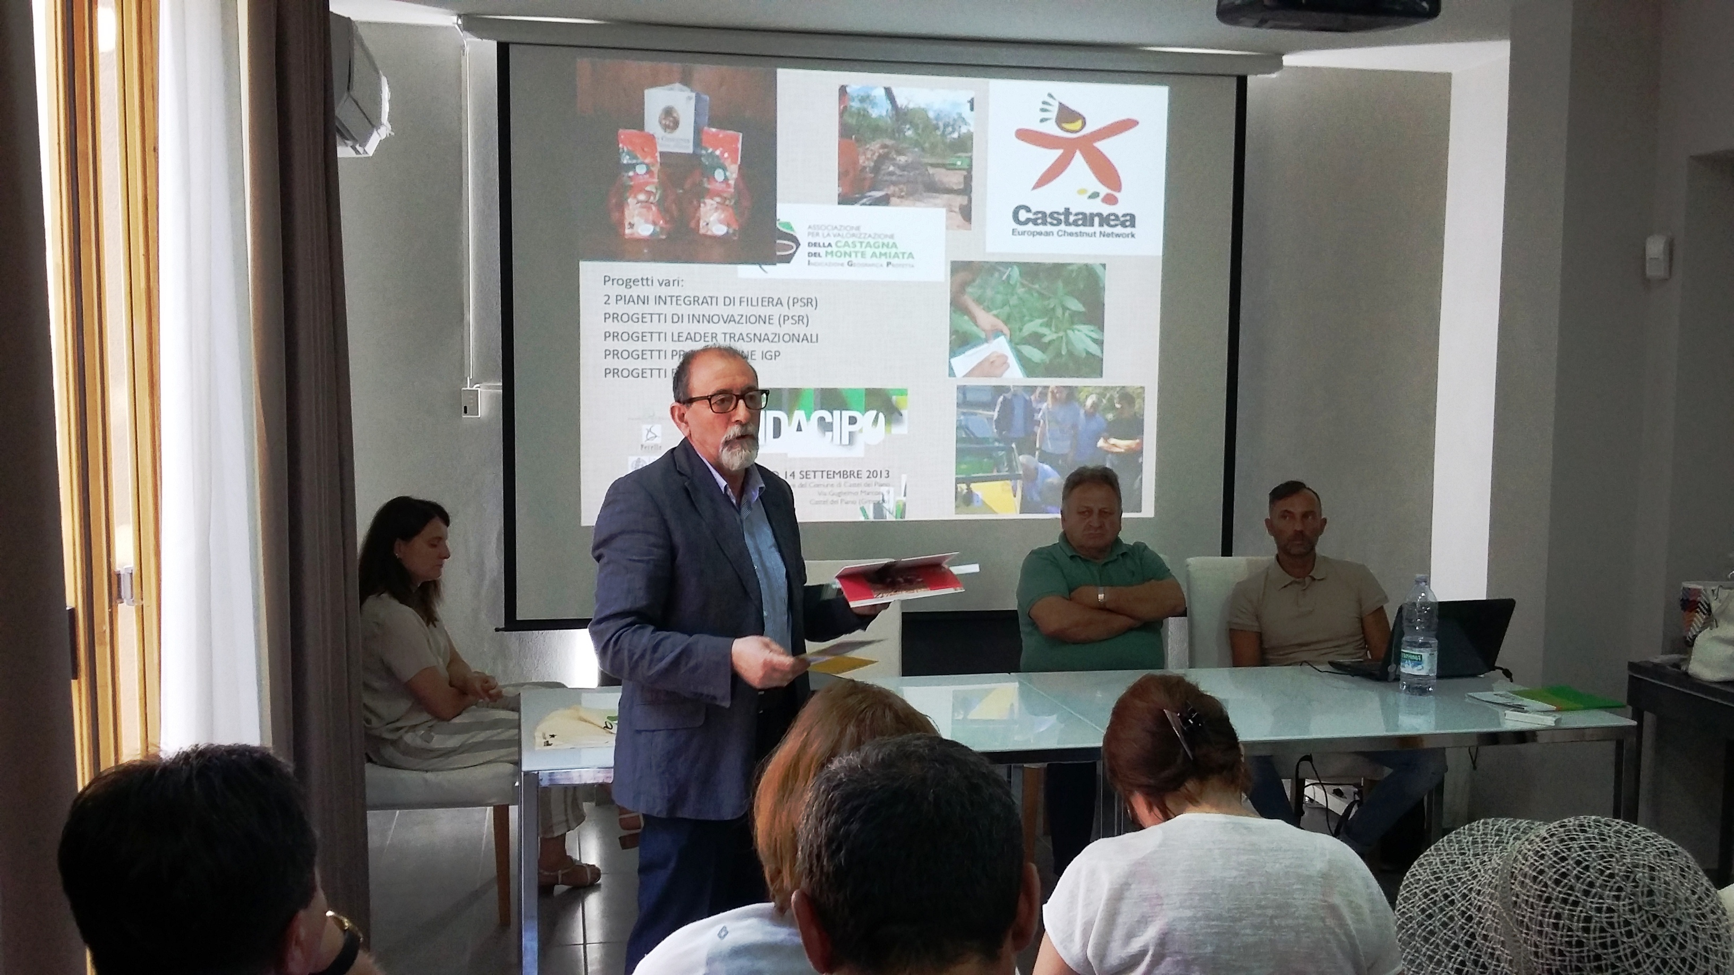
Сельский социальный центр в Сассо д Омброне
Центр находится в горной местности от 350 до 800 м над уровнем моря. В живописном районе горы Амиата, здесь используется эффект геотермической энергии. Местность богата лесными массивами дикорастущих пищевых каштанов. Направление – производство каштановой муки, оливкового масла и вина. Туристичесие пути.
Сельский Социальный центр получил финансирование по линии LEADER. Подготовлено помещение, которое используется для нужд сообщества, а на 2 этаже расположено социальное жилье. Оно предоставляется социально уязвимым, многодетным семьям, беженцам, мигрантам за низкую плату. Так же сельский социальный центр ведет работу по поддержке местных производителей. При его содействии в конце 90-х годов они получили марку DOC – вино с защищенным местом происхождения. В связи с высоким уровнем миграции произошел отток населения. При поддержке центра в местности реализуются проекты, направленные на сельскохозяйственное развитие и социальную сферу, что помогло удержать людей и снизить миграцию в отдаленных местностях региона, которые без совместных действий и поддержки центра не смогли бы решить проблему.

Slide 21
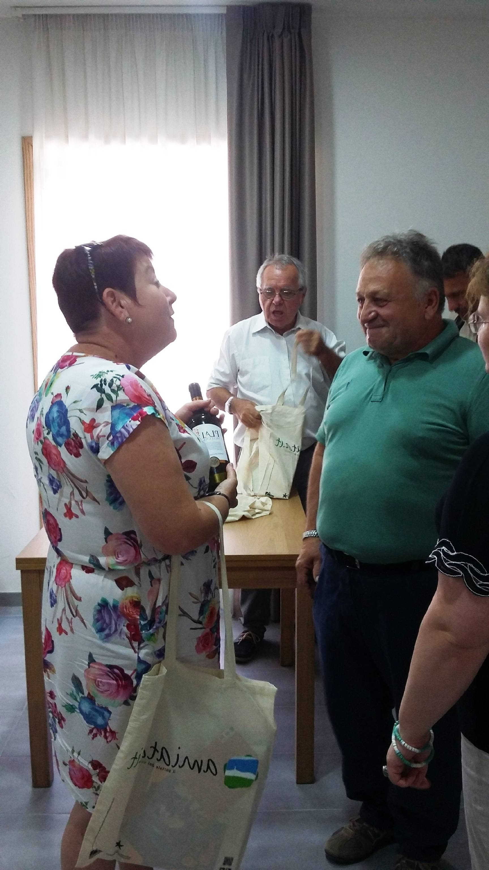
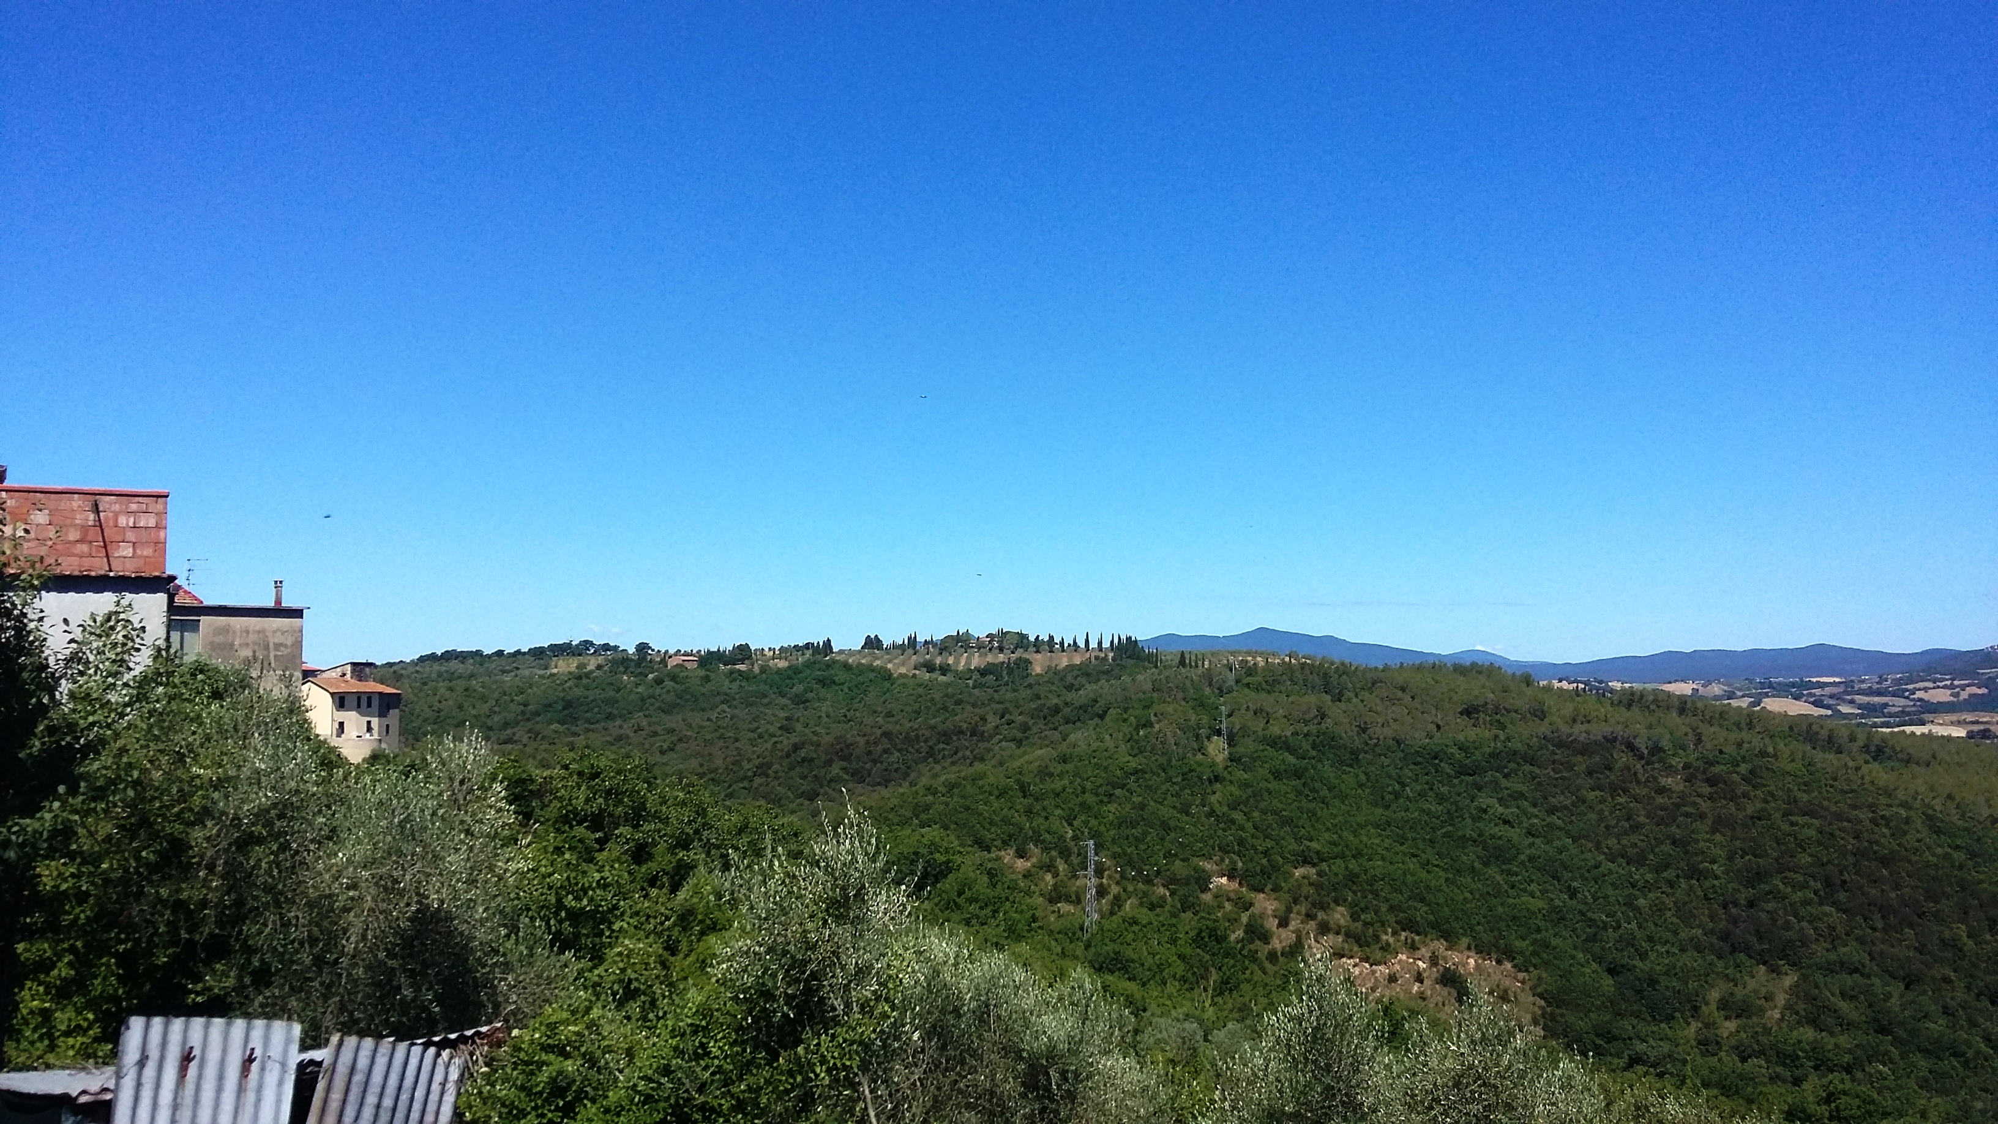
Сельский социальный центр в Сассо д Омброне
Работа в МИГ помогла создать условия для поддержки местных производителей в отдаленных местностях, в том числе марку местного вина MONTECUCCO и других производимых продуктов: оливковое масло, грибы, выпечка из муки каштанов, древесина и древесный уголь и др. Что позволило продавать товар по более высокой цене. И конечно же туризм, экологические тропы, экологическое производство. В качестве символа местные жители выбрали каштан. Центр создан через финансирование LEADER, софинансирован обществом здравоохранения Италии.

Slide 22
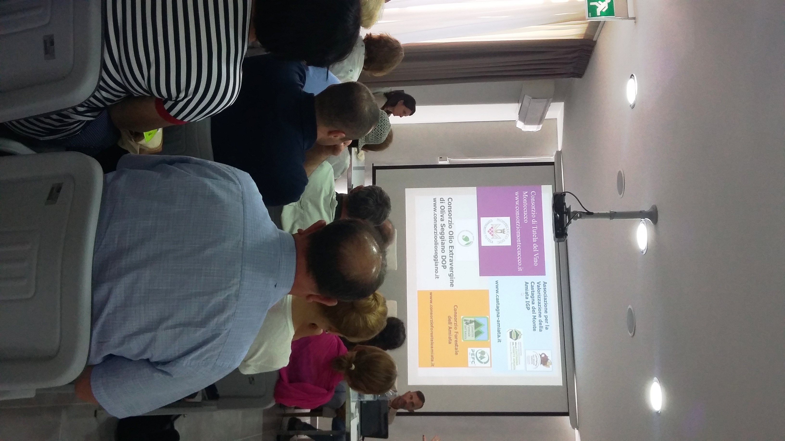
Ассоциации производителей
Для оказания помощи производителям с\х продукции в продвижении их марки и их продукции создаются ассоциации производителей торговых марок. Ассоциация дает возможность сертификации продукта. Создается за счет внешнего финансирования и собственных вкладов предприятий – участников. Продвижение – главная функция Ассоциации. Возникла с обращения местных производителей в ОМПУ с просьбой организовать ассоциацию. Совместными усилиями производителей+ОМПУ+объединение горных коммун. Проведена работа в местностях с гражданами, которых необходимо было заинтересовать и привлечь. Привлечь производителей регистрировать свою продукцию под общей торговой маркой.

Slide 23
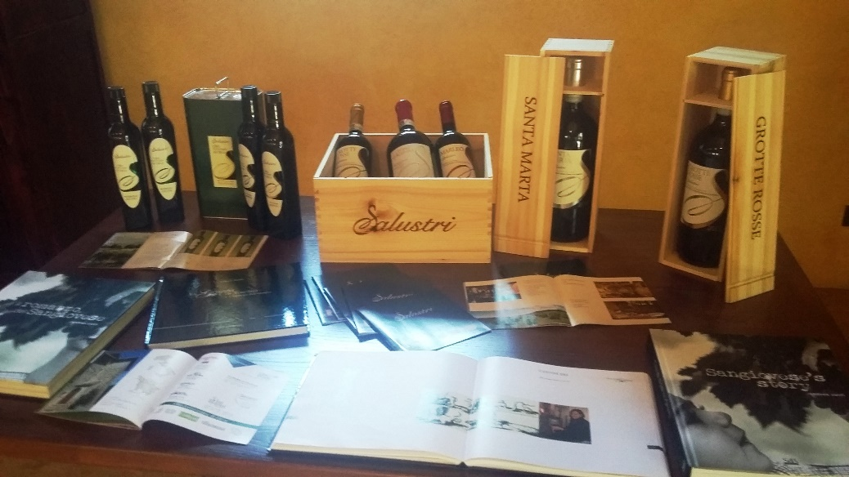
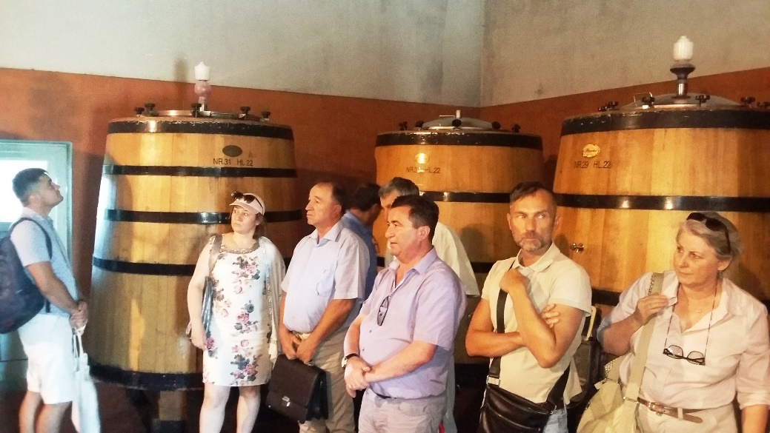
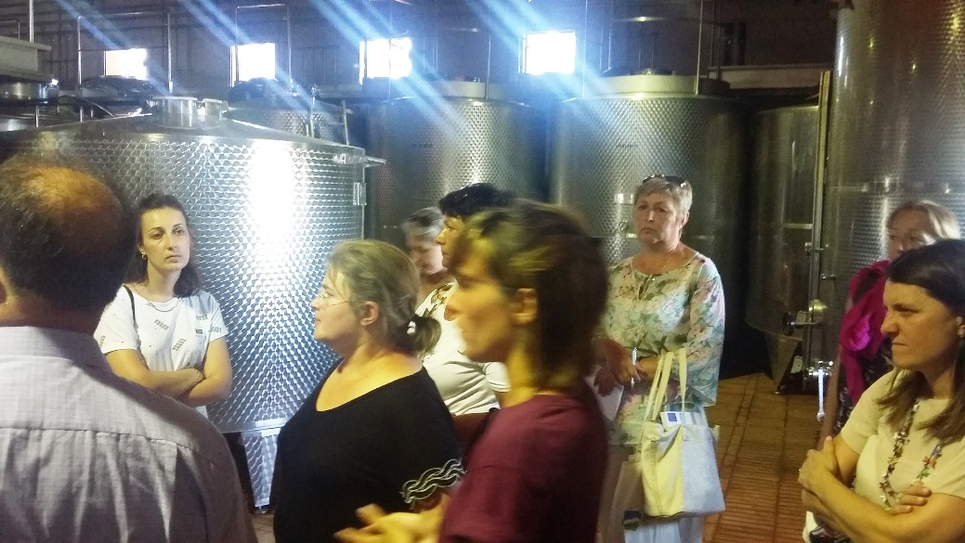
Семейная ферма Салустри в Поджи дель Сассо (Гроссето): сельскохозяйственные продукты /оливковое масло /вино /сельский туризм

Slide 24
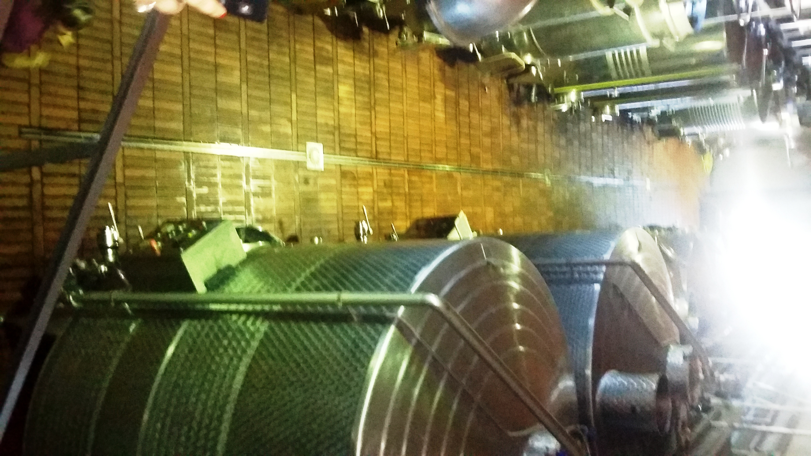
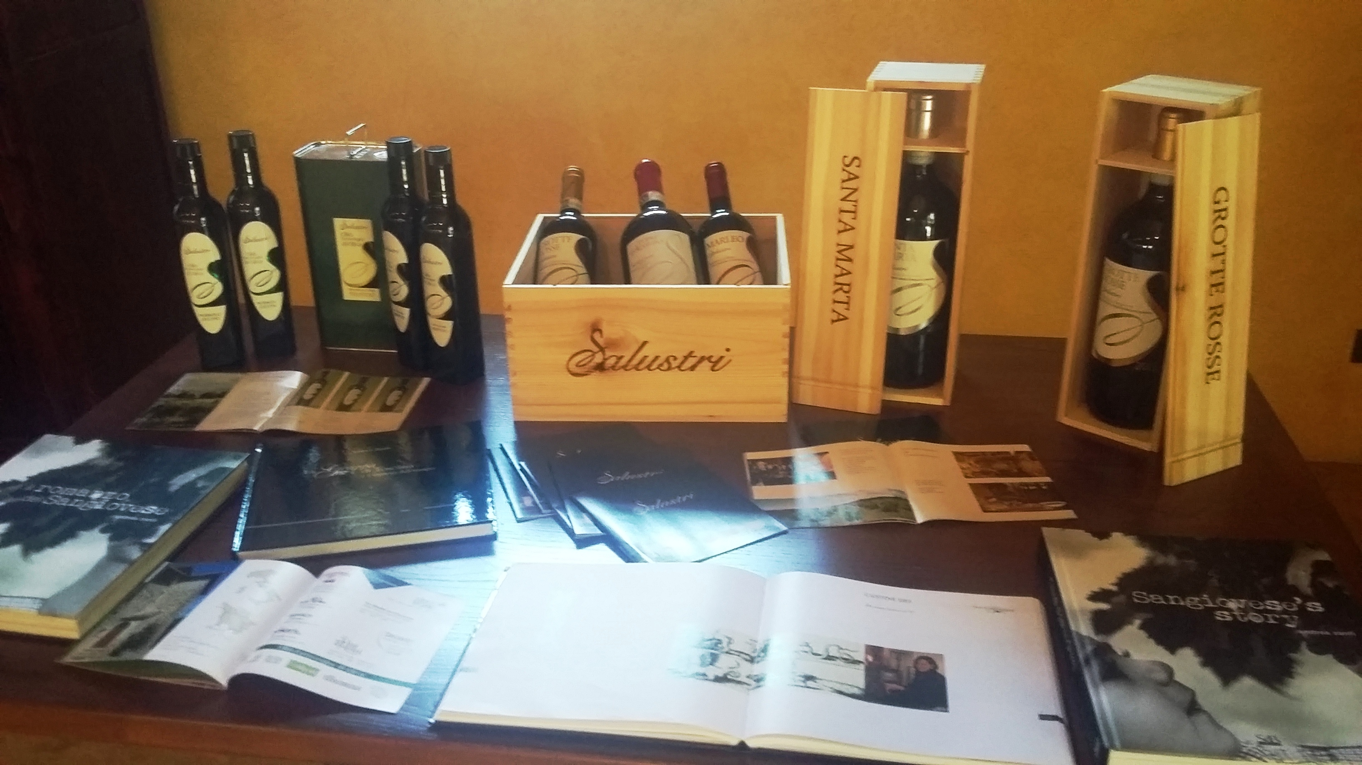
Семейная ферма «Салустри»
Еще один член МИГа – семейная ферма «Салустри», в которой работает 10 человек, 116 га земли. Производят вино, в т.ч. Из местных сортов , с маркой DOCG (район Мнтекукко) и оливковое масло экстракласса марки IGP и DOP. Также предприятие развивает агротуризм, имеет небольшой отель для проживания и бассейн. Предприятие включено в винный маршрут Монтекукко. Проводятся дегустации вин.
Что дает марка продукту:
Более высокая цена
Выход на европейское финансирование
Имидж местности
Привлечение туристов

Slide 25
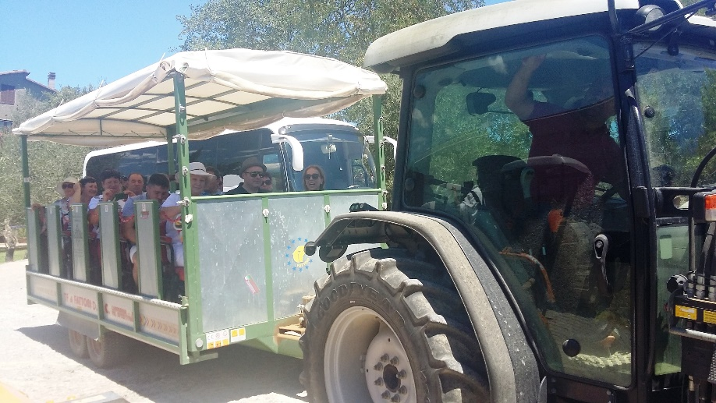
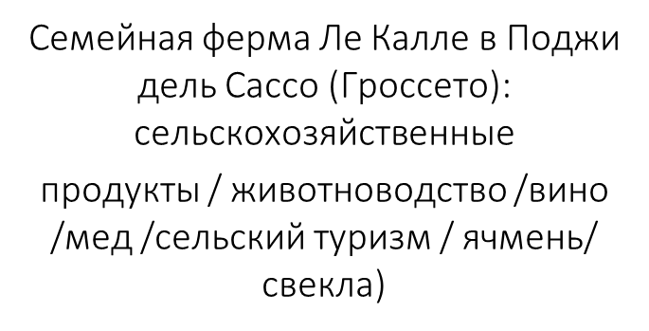
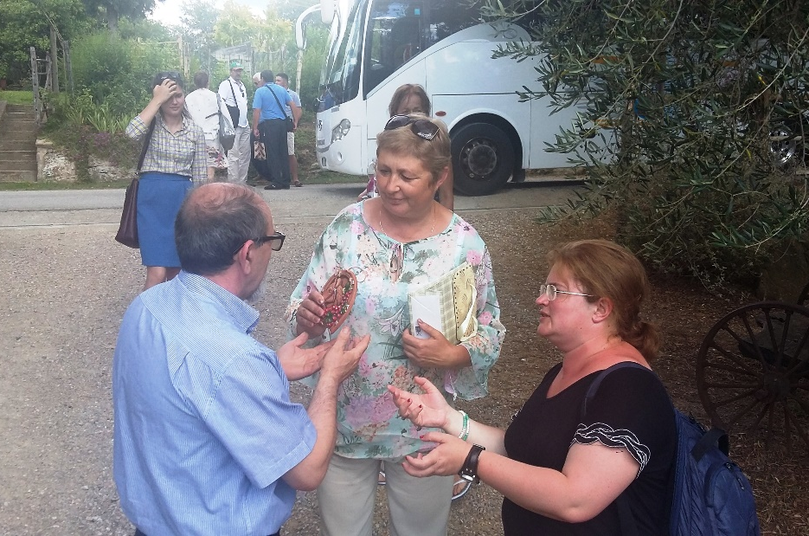
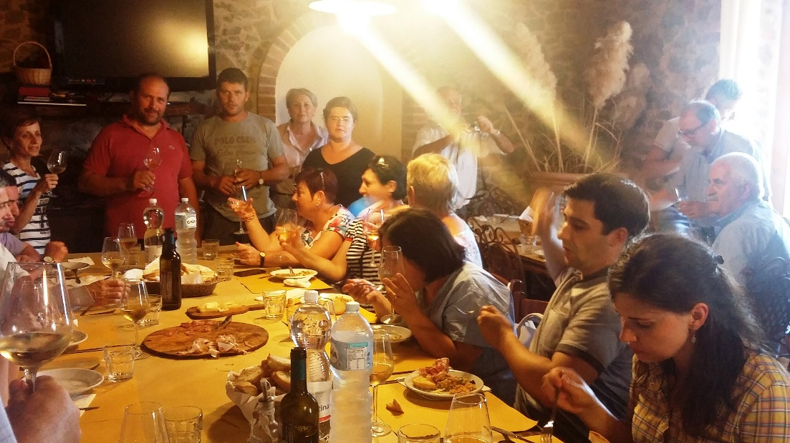

Slide 26
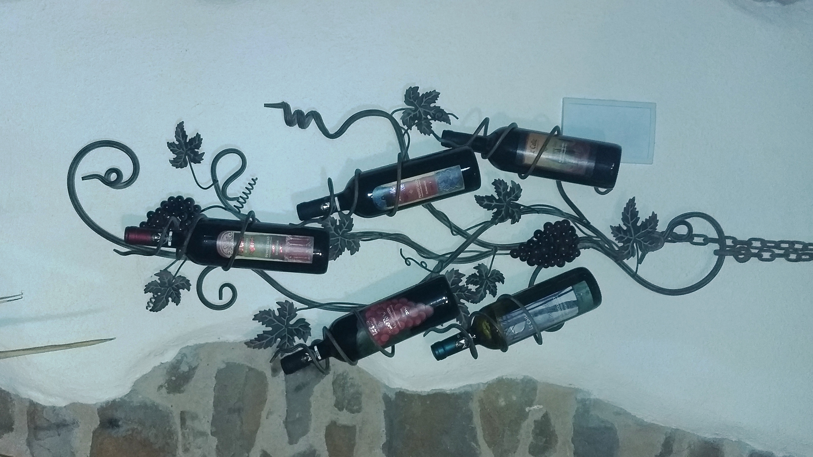
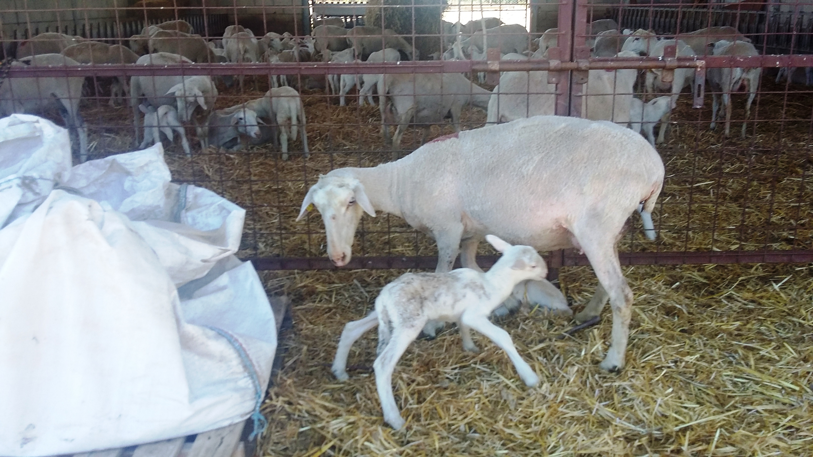
Семейная ферма «Ле Калле» в районе Поджи дель Сассо
Бесприбыльное биологическое предприятие. Занимается преимущественно виноградарством и виноделием вино под маркой DOCG., производит зерновые и занимается овцеводством. Марка DOCG является международной (марка подлинного гарантированного географического происхождения). Биологически чистая продукция привлекает туристов и покупателей. Развит агротуризм.

Slide 27
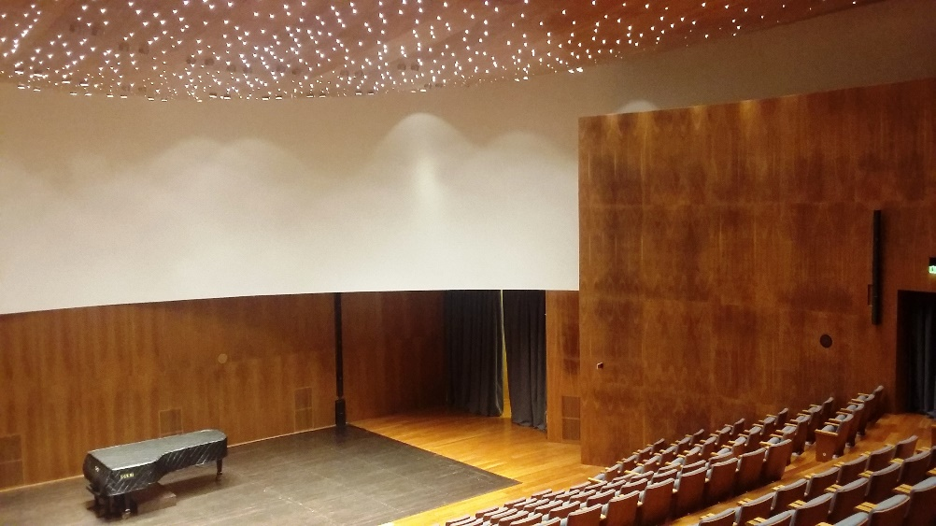
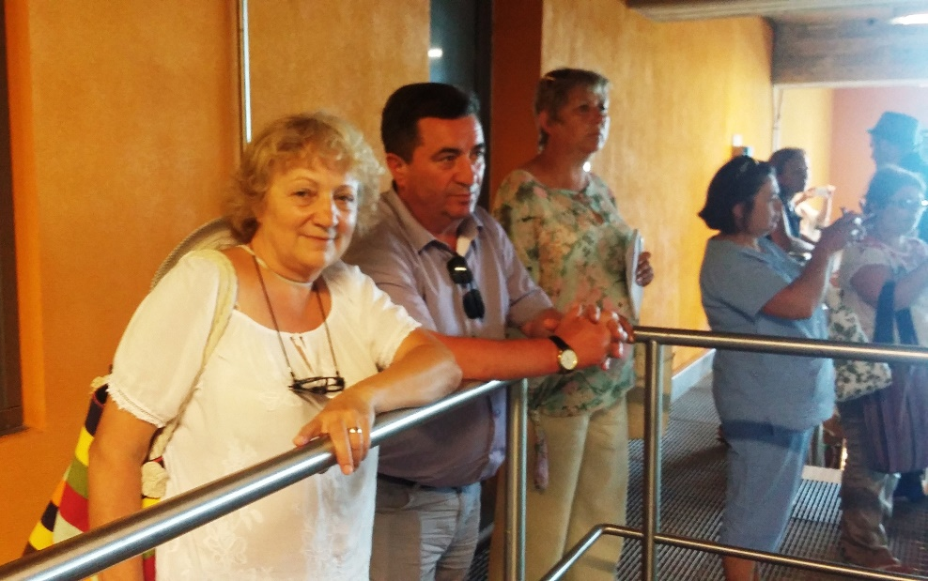
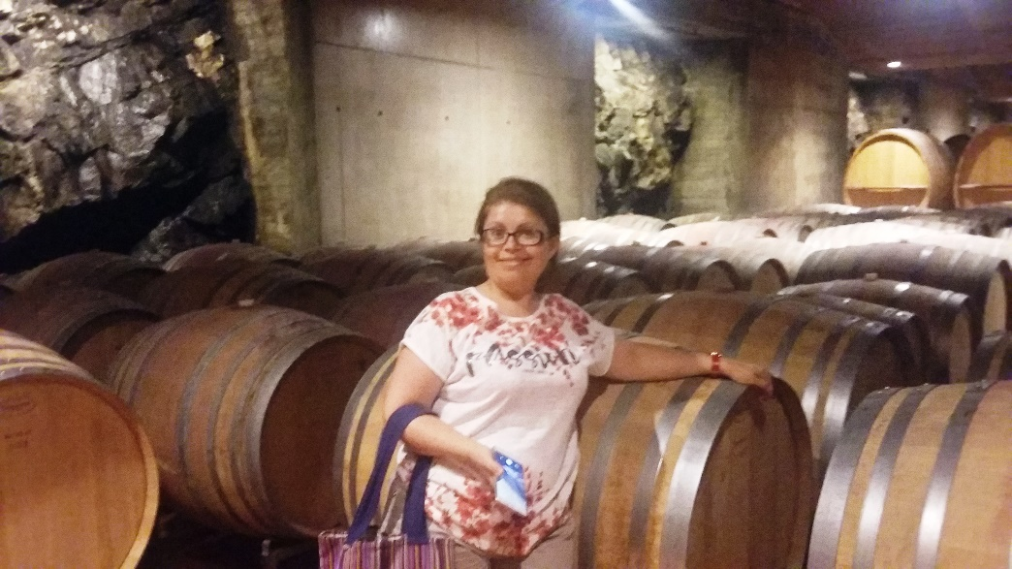
Погребок «Колле Массари»
(вино, масло, агротуризм) и
Музыкального зала на винограднике

Slide 28
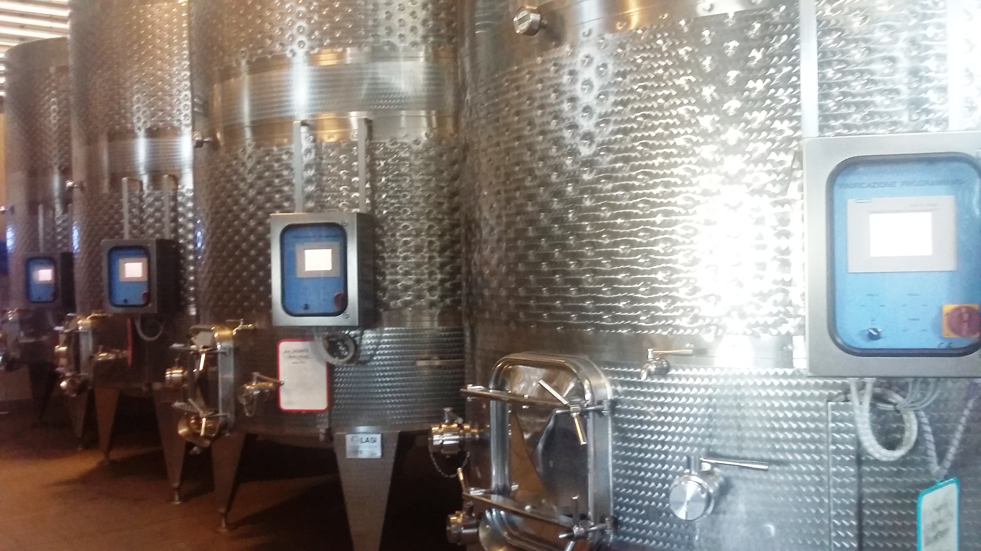
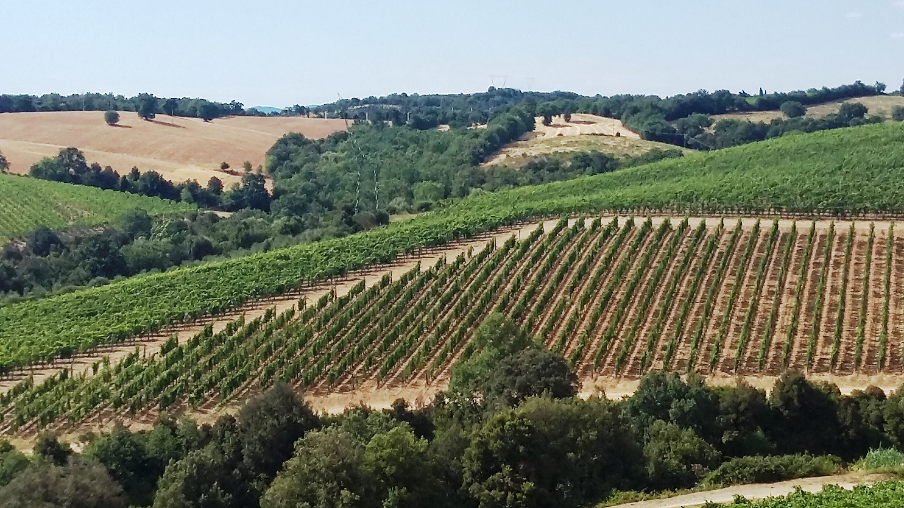
Усадьба Кастелло Коле Массари
Расположена у подножия горы Монте Амиата в местности, хорошо продуваемой ветрами и хорошим климатом. Общая площадь 1200 га, из которых 110 – виноградники. Высокошамбовая кордонная система формирования куста и благоприятные условия позволяют собирать урожай около 6 тонн с 1 га. Уборка идет ручным методом. Биологический метод выращивания. Культивируют как европейские гибриды, так и старые местные сорта, которые более выносливы перед различными болезнями.

Slide 29
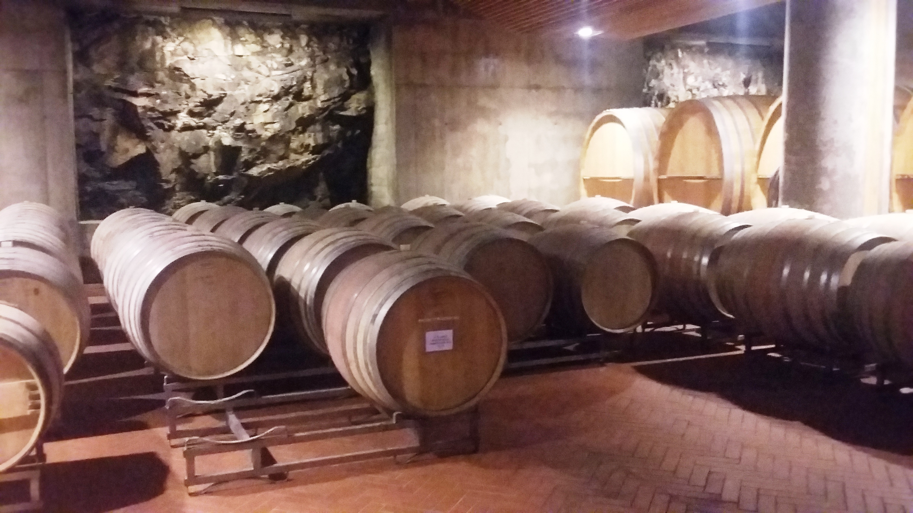
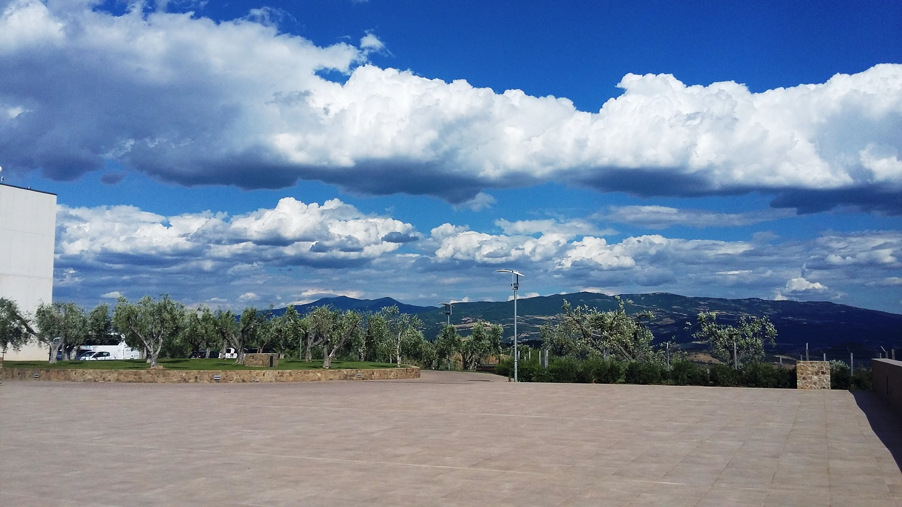
Усадьба Кастелло Коле Массари
Само производство вырублено в скале, что позволяет не портить внешний природный ландшафт и не нарушать экологию. Трехуровневый завод по переработке и дегустационный зал. На поверхности кроме дегустационного зала практически ничего не видно.

Slide 30
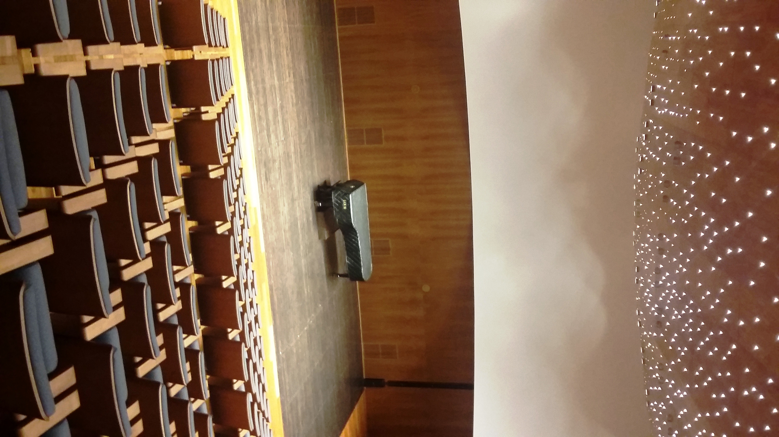
Усадьба Кастелло Коле Массари
Как бы подчеркивая органичность существования природы и человека на полях усадьбы построен большой концертный зал, так же вырубленный внутри скалы, что придает музыке необычное звучание. На его сцене выступают мировые знаменитости.

Slide 31
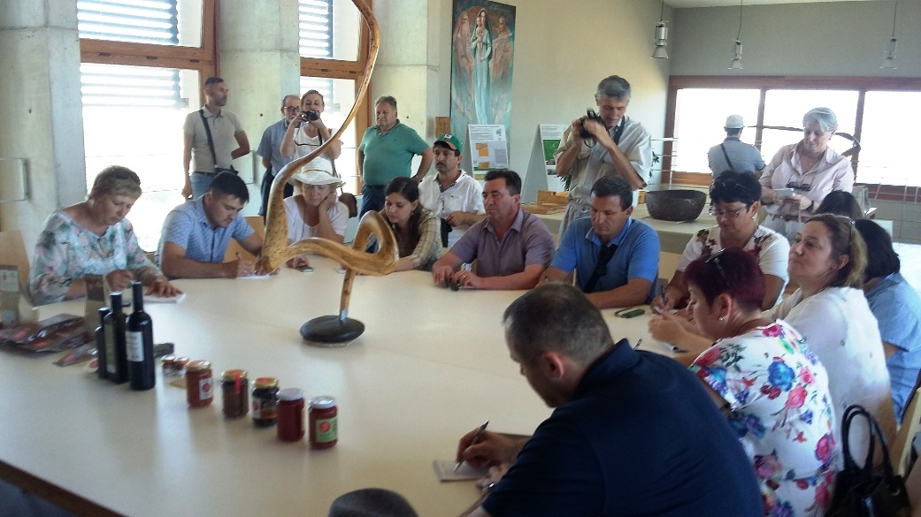
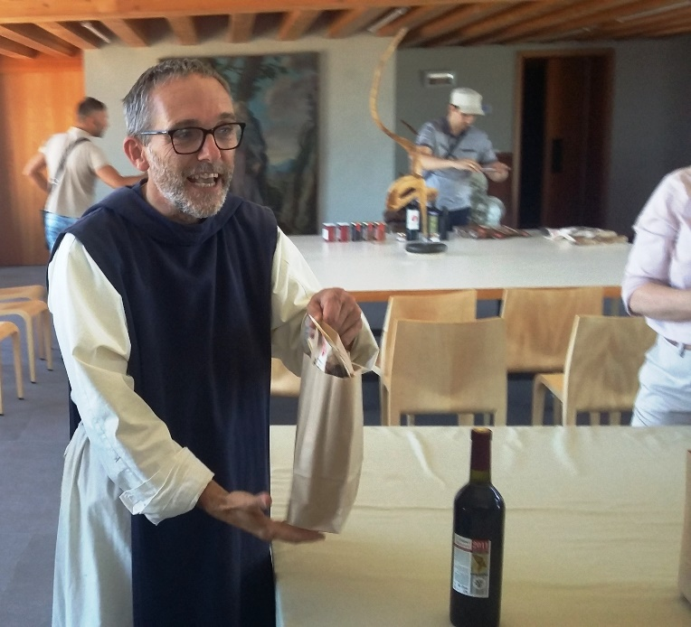
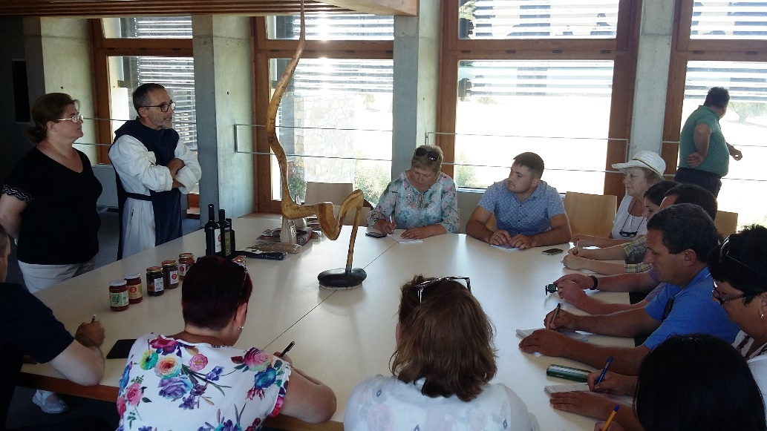
Монастырская ферма «SILOE» в Поджи дель Сассо (Гроссето): производство меда, острого перца чили, пасты, шафрана, оливкового масла, вина, и т.д.

Slide 32
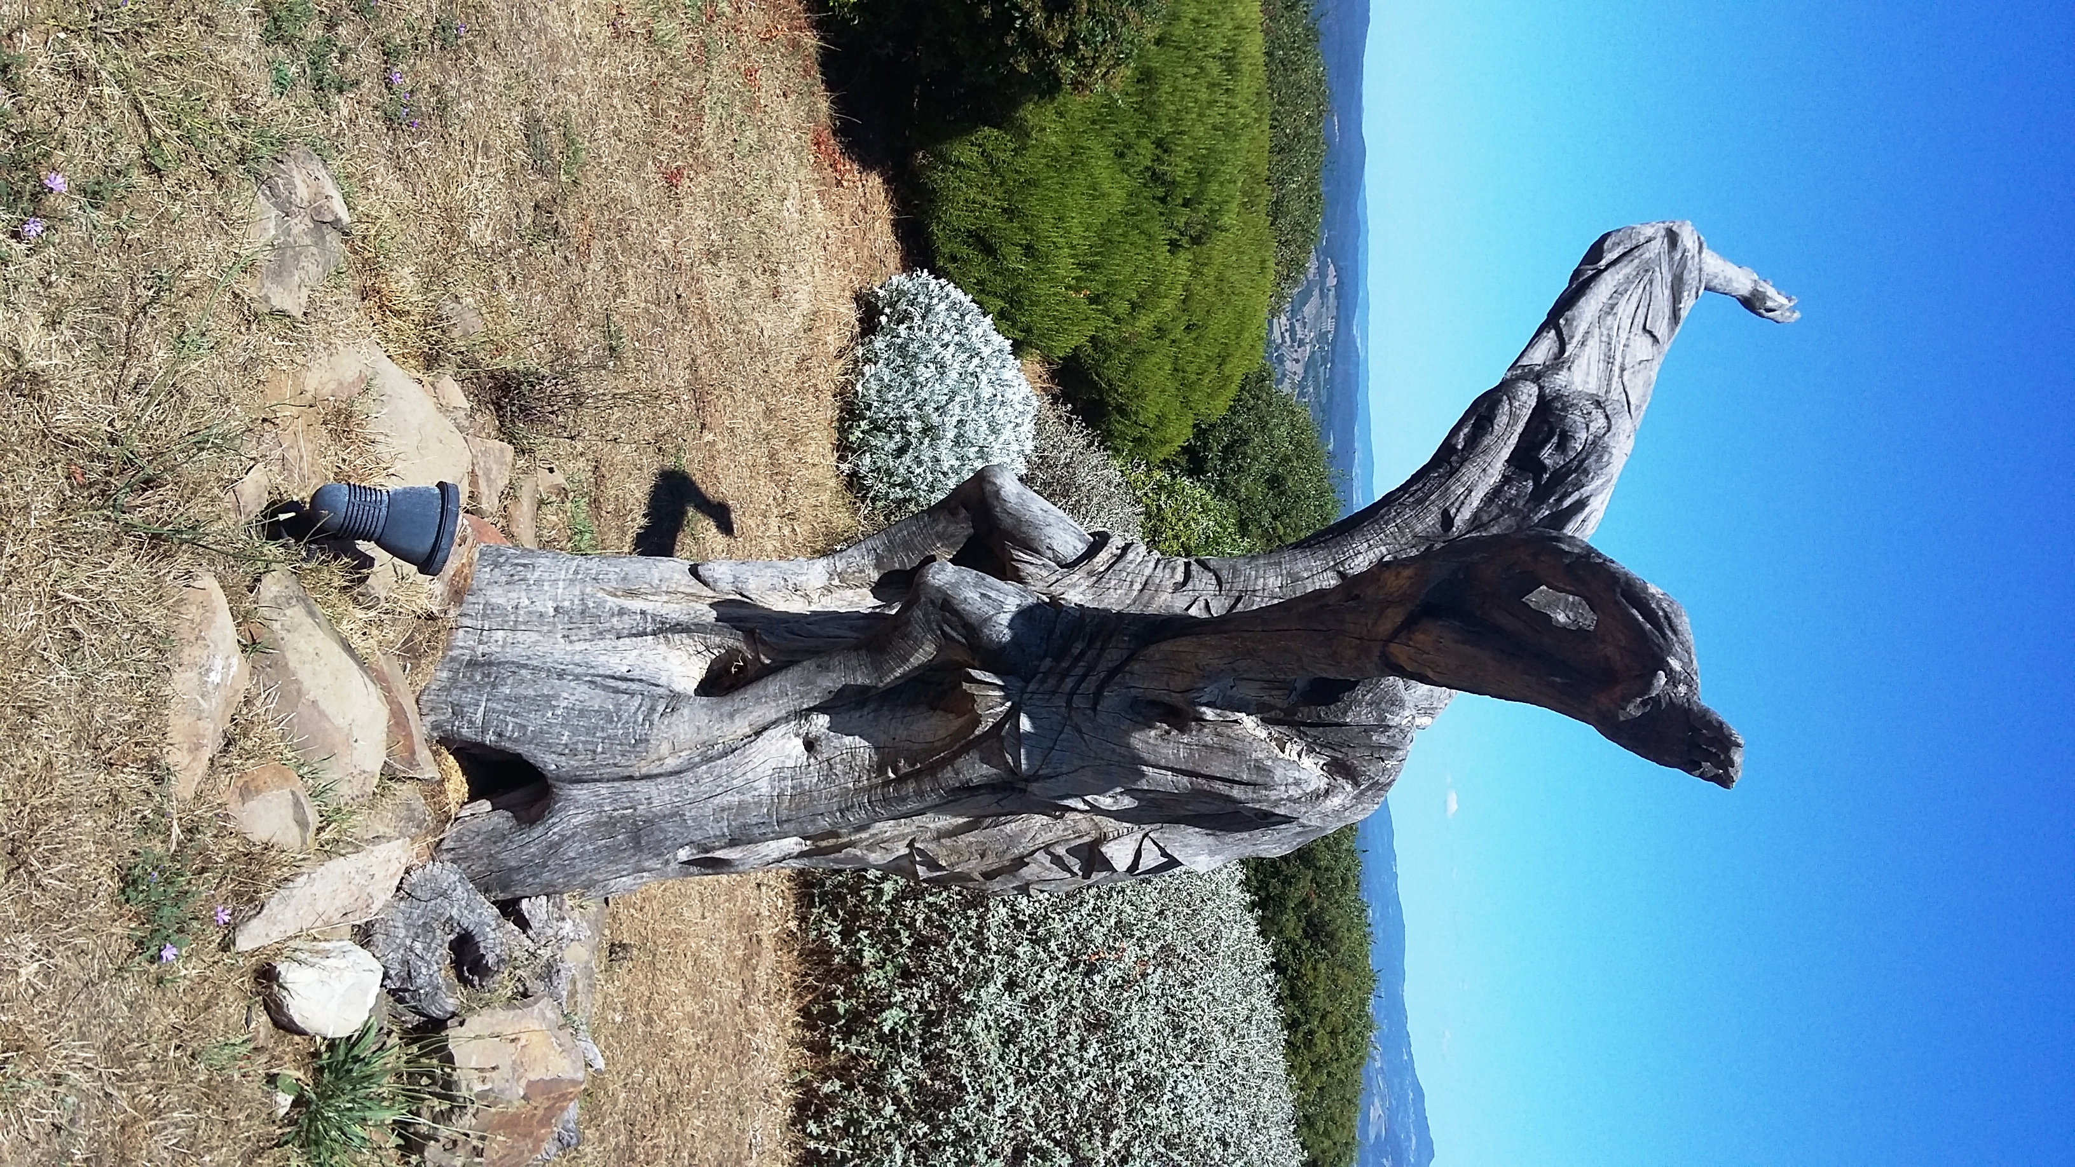
Монастырская ферма «Силое»
Это современный монастырь, который еще строится. Братство занимается выращиванием биологической продукции. Продает ее на местных рынках. Имеют 20 га оливковых рощь, 10 га виноградник и огород. Поддерживают местный старинный сорт винограда Чинеджора, который сейчас почти нигде не культивируется. Обрабатывают поля и рощи, которые раньше были заброшены. Выращивают шафран, который в готовом виде стоит 30 тыс евро за 1 кг. Черный горох, содержащий очень высокий уровень железа. В Италии его больше нигде не выращивают. Продукцию продают в специальных биомагазинах, которые имеются в некоторых городах в Италии.
(На фото Распятие Христа в современном понимании художника)

Slide 33

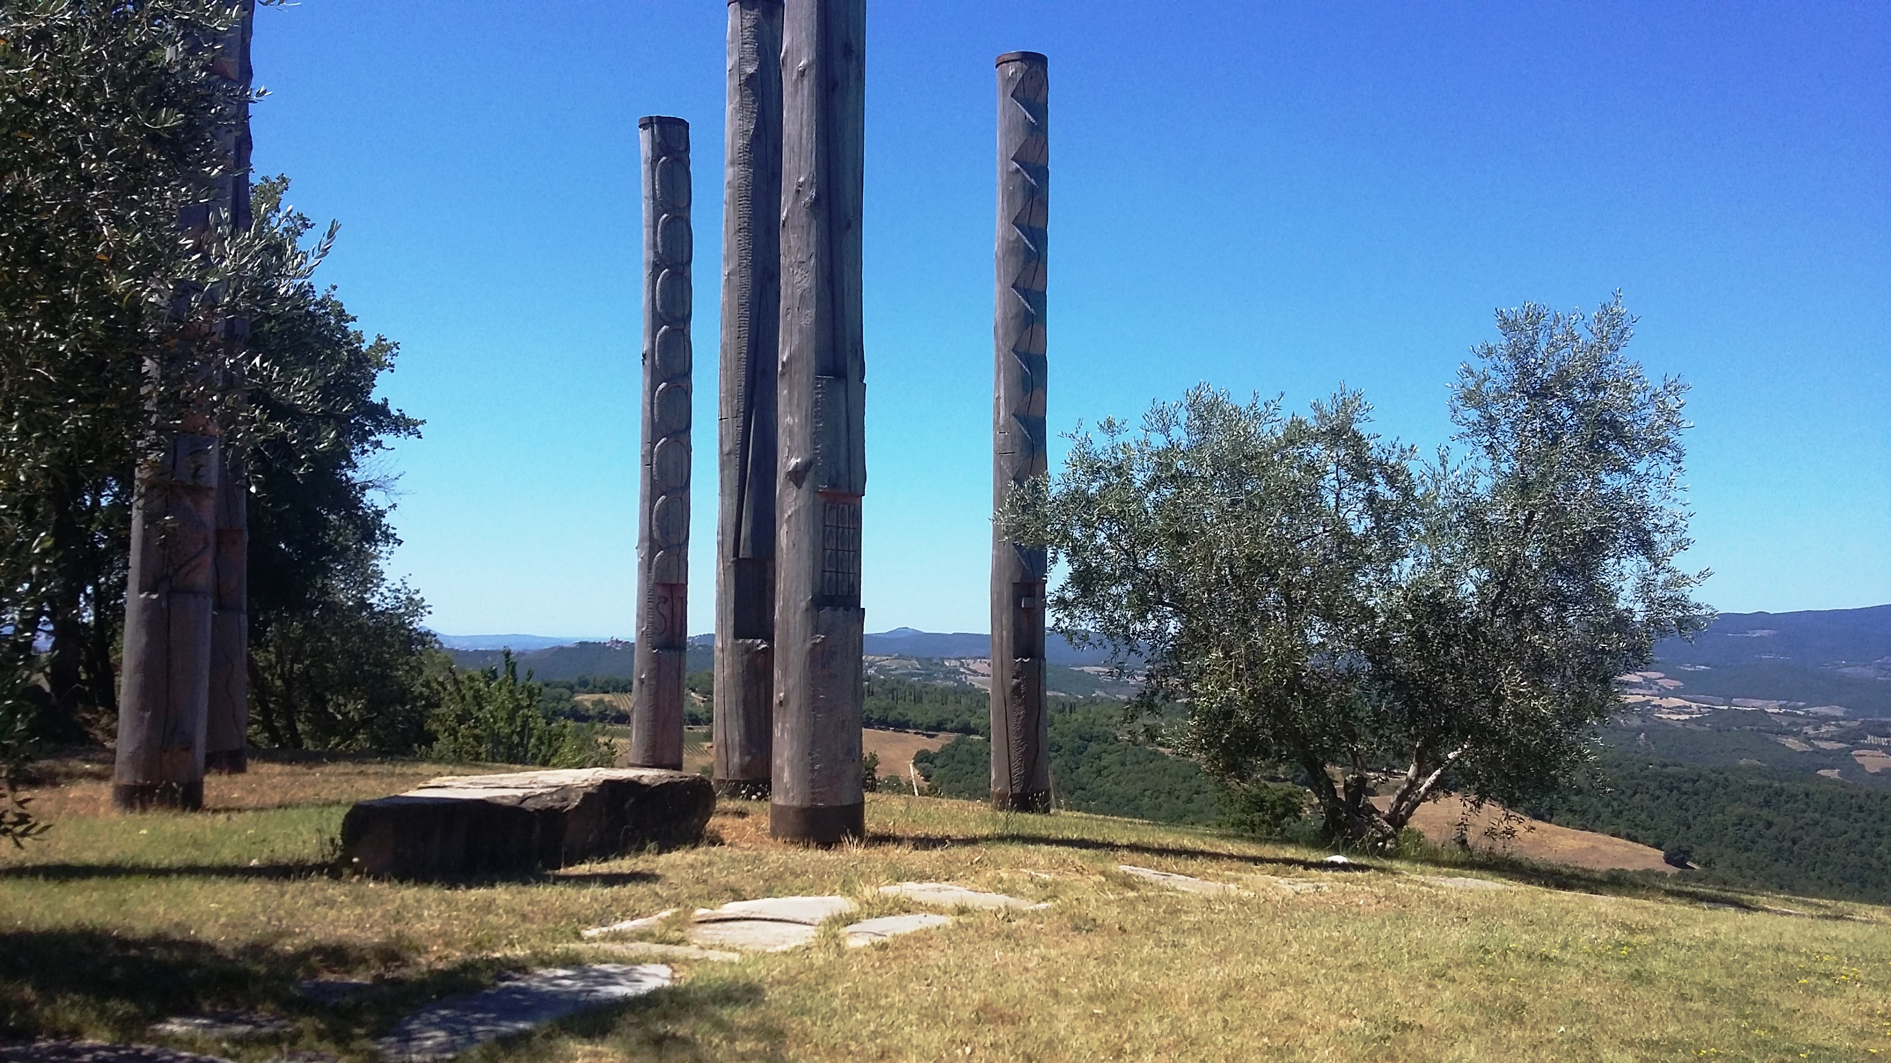
Монастырская ферма «Силое»
Презентация
продуктов (стара-
ются выращивать
только старинные сорта
Культур)
Семь добродетелей

Slide 34
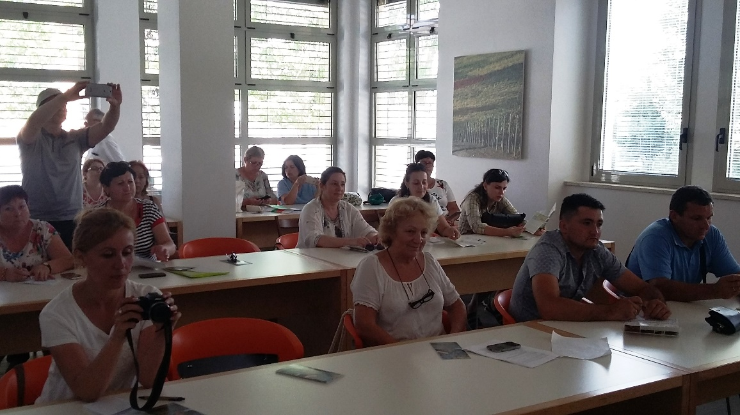
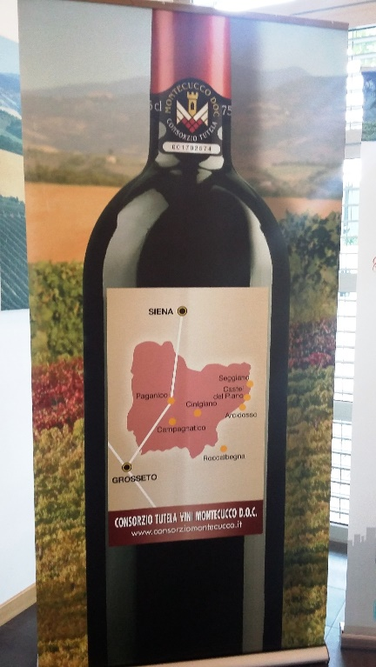
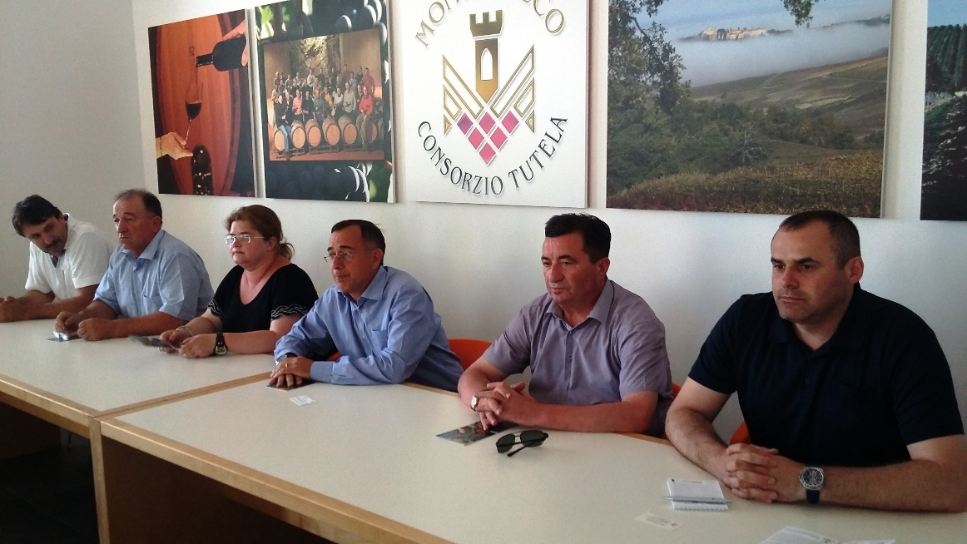
Консорциум по защите вин Монтекукко, продвижение вин под общей торговой маркой

Slide 35
Консорциум по защите вин Монтекукко
В 2000 году группа молодых аграриев пришла к идее создания консорциума по защите вин Монтекукко. Они считали, что только общими усилиями можно добиться настоящего роста. Всего 100 членов, из которых 70-75 мелкие предприятия. Консорциум заботится о том, что бы снизить финансовую нагрузку на производителя, ищет для мелких предприятий дополнительное финансирование, в т.ч. Из Евросоюза. Контролирует через внешних экспертов качество вина и продвигает его на рынке через торговую марку. Т.к. консорциум имеет ориентацию на виноделие, в настоящее время он работает над расширением рынка. В т.ч. На международном уровне. Это происходит например через участие в различных больших предприятиях, в т.ч. Рекламных, куда съезжаются 10-ки импортеров. Более 50% продукции ориентировано на внешний рынок.
Важно, что они представляют регион единым фронтом, под единой маркой и хорошего качества.
Так же очень важно, что вино этой марки биологическое. Что повышает его стоимость.
Имеется большая связь с ассоциациями совинье, что так же помогает продвижению.
Помогают производителям покупать с\х технику по более низким ценам, софинансируют с помощью проектов

Slide 36


Консорциум по защите вин Монтекукко
Территория Монтекукко – очень маленький регион, в связи с чем требовалось приложить большие усилия для продвижения марки. В этом помогают налаженные связи Консорциюма.
Цель – оказание содействия в продвижении предприятий даже с самым маленьким производством в маленьких слабых местностях и создание для всех равных возможностей и условий для социального развития.

Slide 37



Союз горных муниципалитетов,
член МИГа
Встреча с Мэром Гроссето.

Slide 38


Союз горных муниципалитетов
В связи с тем, что регион Тоскана
очень удален от других серьезных
центров, и в нем имеется много
небольших горных муниципалитетов,
которые нуждаются для своего
развития в финансовой поддержке,
по их инициативе был создан союз
горных муниципалитетов. Эта организация сотрудничает с ЕС. ЕС позволяет сократить дистанцию между странами и дает возможность развивать такие международные ценности, как сельский образ жизни, охрана окружающей среды, близость с природой. Самое важное в работе- это определиться с потребностями региона и его сильными сторонами. Нужно внимательно отнестись к тому, что для вас важно. И на основании этого составить стратегию местного развития выбрать направление и цели на перспективу. Необходимо собрать государственные органы, ассоциации, частный сектор для совместного выбора направления, куда двигаться. Надо уметь разговаривать и договариваться, ставя перед собой комплексные, но простые задачи.
Вся работа должна вестись прозрачно, что позволяет сохранить доверие и ведет в конечном счете к развитию.

Slide 39
Союз горных муниципалитетов
Все фонды хотят работать прозрачно. Идет строгий контроль распределения и расходования. Государство выставляет свои условия, ЕС – свои. В связи с этим надо умело вести работу, соблюдая все правила и требования, действуя в интересах местности. Союз горных муниципалитетов Тосканы своей деятельностью выполняет функции связующего звена между властью, фондами и местностями. Помогает реализовывать проекты и контролирует правильность использования фондов.

Slide 40

Встреча с мэром Гросетто
Гроссето – сельскохозяйственный и туристический регион, где бывает от 1,2 до 1,8 млн туристов в год. Мэрией оказывается содействие в развитии туризма, мелкого сельского бизнеса, социальная поддержка уязвимого населения. Так же в регионе существует молдавская община по поддержке диаспоры, которая оказывает неоценимую помощь гражданам Молдовы в различных сферах, в том числе в лечении больных детей, которое в Италии оказывается бесплатно.

Slide 41



Семейная ферма Саба Антонио и Саба Анджела в область Коллине
Металлифере. Пример овцеводства и производства сыра

Slide 42


Семейная ферма Саба Антонио и Саба Анджела
Это небольшая семейная бесприбыльная ферма, которая занимается овцеводством и производством зерновых. Всего имеют 300 голов овец. Производят сыр. Экологическое производство поддерживается на научной основе в сотрудничестве с Аграрным факультетом Пизанского университета. Опытным путем было доказано, что добавление в корм для овец молотых семян льна позволяет снизить содержание холестерина в сыре и еще снижает его у человека, который употребляет этот сыр. Производство традиционное. В год производят 40 тонн молока. Одна овца в среднем дает 1,7-1,8 л молока в день. Продукция поставляется в школьные столовые, больницы, социальные учреждения. Себестоимость несколько выше за счет добавки льна, но качество лучше. Продвижение здорового
образа жизни. Пример эффективной работы
бизнеса в союзе с наукой.
На фото Саба Анджела, Предприятию 50
лет. Семейная ферма родителей перешла по наследству. 25 лет доила овец вдвоем с
мужем вручную. 2 года назад приобрели
доильные аппараты.

Slide 43



Семейная фирма Монтомоли Андреа, член МИГа, Боккеджано, мун. Монтьери: Пекарня и производство тортов и джемов

Slide 44


Семейная фирма Монтомоли Андреа
Член МИГа. Это небольшая семейная ферма, котрая занимается переработкой фруктов, готовят мармелады и выпечку из муки каштанов. Ими был выигран проект по приобретению оборудования для переработки фруктов и пекарни.

Slide 45



Семейная ферма Канчелли
Марио: Каштановый лес и
переработка местной продукции: каштановая мука, оливковое масло, мука

Slide 46


Семейная ферма
Канчелли Марио
Еще она ферма, которая выиграла грант на приобретение оборудования для производства каштановой муки и оливкового масла. Кроме этого занимаются сбором пищевых каштанов, выращивают
овощи и фрукты,
производят консервы
и соки.
Очень ответственно
подходят
к качеству выпускаемой
продукции. Не всегда
бывает достаточно
рынка сбыта.
Бизнес только
формируется. С целью
поиска рынка сбыта
Создали ассоциацию произво-
дителей муки каштанов.

Slide 47



Сельскохозяйственная ферма Коломбини Био свежие местные продукты
Ознакомление с «проектами социальных ферм» - привлечение людей из уязвимых групп к сельскому хозяйству Пизанский Университет

Slide 48
Социальное сельское хозяйство
В начале 2000-х годов исследователи, изучая деятельность с\х предприятий, пришли к выводу, что нельзя говорить о сельском хозяйстве в отрыве от социальных аспектов. Вначале сопутствующей услугой являлся агротуризм. Но со временем стали возникать социальные вопросы. Такие, как наличие уязвимого гражданского населения (мигранты, бывшие заключенные, инвалиды, в т.ч. С психическими заболеваниями, дети, которым показана с\х практика, пожилые люди), которое не имело работы. Эти люди фактически выпадали из общества.
Тосканский регион далеко продвинулся в этом направлении в с\х. По инициативе с\х предпринимателей было создано 6 социальных центров, при взаимодействии с которыми было открыто новое направление – социальное сельское хозяйство. В 2015 году их деятельность привела к принятию закона о социальном сельском хозяйстве. В целом по Италии существует 1200 предприятий социального сельского хозяйства.
Как они работают:

Slide 49
Сельскохозяйственная ферма Коломбини Био
Существует специальная государственная программа по поддержке с\х предприятий, принимающих на работу социально уязвимых работников. Эти предприятия работают в союзе с другими органами: социальными кооперативами, НПО, ОМПУ, школами, мед. учреждениями, публичными учреждениями. C\Х предприятия предоставляют рабочие места, питание, при необходимости проживание. Заработная плата работникам выплачивается соц. пособиями. Т.о. предприятие экономит на заработной плате, а социально уязвимые граждане имеют работу (посильную, по своим возможностям), и заработную плату. Снижается уровень безработицы. Обеспечиваются рабочими местами социально уязвимые слои населения.
C\х ферма Коломбини Био была пилотным проектом в данном направлении. Здесь самым важным была инициатива снизу вверх, на основе которой был разработан и принят Закон о социальном сельском хозяйстве и работает государственная программа. Посредником в данном направлении был университет, который своими исследованиями помог найти общий язык между производителями и государством. Большинство из таких предприятий в Тоскане являются еще и биологическими.

Slide 50


Сельскохозяйственная ферма Коломбини Био
Предприятие занимается овощеводством. Имеет теплицы и работает в открытом грунте. С 1998 года оно перешло на биологический метод выращивания овощей. Через 3 года вступило в пилотный проект по социально ориентированному сельскому хозяйству. Сначала предприятие принимало на работу людей с писихическими заболеваниями. Со временем интерес к таким предприятиям возрастал. Был создан рабочий стол с участием институтов и различных учреждений. Во время обсуждения всплыли горячие темы.
Рабочий стол привел в итоге к принятию закона о социальном сельском хозяйстве. Продукция, выпущенная на социальной ферме, на рынке стоит дороже чем обычная. Имеется гражданская позиция общества по поддержке таких проектов. И конечно выделяются гранты, имеется поддержка со стороны государства. Интеллигентное решение проблемы трудоустройства, которое созрело не на региональном уровне, а пришло от с\х предприятия.

Slide 51



Посещение социальной фермы Калафата в провинции Лукки

Slide 52


Социальная ферма Калафата. (Аппенинский горный МИГ)
Это семейная ферма, на которой проживает 4 поколения. Все они работают и живут там. Имеется несколько социальных работников, которые выполняют посильную работу. Один из них психический больной, другой мигрант. Ферма кроме сельского хозяйства оказывает услуги по реабилитации больных детей через общение с природой. Прогулки в лесу, общение с домашними животными. Ученики местной школы на территории фермы имеют свой участок, где учатся ухаживать за растениями. Цель – привлечь как можно больше туристов в горные отдаленные местности, помощь больным детям, привить любовь к природе, любовь к сельскому труду.

Slide 53



Посещение МИГа «Старт»
Исторический Факультет Флорентийского Университета
Важное значение исторического и культурного подхода к разработке программ и проектов развития, культурного наследия и территориального развития

Slide 54
Наука и история – важные помощники в сельском развитии.
При посещении исторического факультета Флорентийского университета мы узнали очень важный момент, который оказывает дополнительное воздействие на развитие туризма. Прежде, чем говорить о туризме, надо думать, а какую историю рассказать. Общая история доступна и во многом известна. А вот история местности имеет в данном случае более важное значение. Ведь в каждой местности есть какая-то своя историческая изюминка, которая может привлечь туристов, и из которой может появиться какой- ни будь маленький бизнес. Центральная тема работы факультета – как заставить культурное наследие работать на социальное развитие.

Slide 55



Встреча в мэрии в Сан-Кашьяно с
советниками
Уроки: Продвижение единой торговой марки “Chianti Classico”
Получение статуса сельского региона

Slide 56
Статус сельского региона, как фактор развития местности
В небольшом городке Сан-Кашьяно проживает 17,5 тыс. жителей. С целью того, что бы производители вина могли войти в ассоциацию сельских производителей вин и пользоваться местной единой торговой маркой “Chianti Classico”, город добился статуса сельской местности. Кроме этого имеются производители оливкового масла, липовые леса. Это пример того, как власть поддерживает сельское хозяйство. Была проблема- отток населения и его старение. При поддержки местных властей удалось снизить безработицу до 5%.
По инициативе снизу МИГи стали формировать на базе провинций. Все коммуны, входящие в МИГ СТАРТ договорились, что свою стратегию будут формировать по 4 признакам:
Социальный аспект
Туристический аспект
Возобновляемые источники энергии
Туристические пути, велосипедные дорожки.
Такая договоренность основана на базе существующих возможностей и удовлетворяет общие потребности.

Slide 57

ВИНО-ЕДА-ГОСТЕПРИИМСТВО
Переход от «гражданского брака» с серьезным, «узаконенным отношениям»

Slide 58
Извлеченные уроки
Совместная работа всех структур местности власть-общество – бизнес
Социальная направленность развития
Поддержка слабых маленьких предприятий, поселений.
Инициатива снизу – вверх ведет к адаптированному применимому законодательству и реальным стратегиям.
Научный подход к решению проблем и к развитию
Социальная поддержка и адаптация социально уязвимых граждан
Культура производства
Охрана природы

Slide 59
Что применимо у нас
Туристические тропы и велосипедные дорожки с домашними историями. Открытие домашних гостиниц и столовых
Поддержка семейного бизнеса и объединение в ассоциации для оказания содействия их развитию. Налаживание отношений бизнес-власть – общество. Погребки, производство сыра, обработка шерсти овец, и др. традиционные производства. Объединение производителей и шаги к созданию торговой марки.
Организованная эксплуатация ореховых насаждений, как перспективный мелкий бизнес
Привлечение к работе социально уязвимых граждан
Проект социальное жилье. Есть закон. Имеется много свободного жилья. Модно подумать о его реализации.
Для улучшения экологической обстановки в селах можно реализовать несколько проектов по созданию зеленых зон отдыха с детскими площадками. К обустройству привлечь детей и родителей.
Везде проходят ручьи и речушки, которые давно заилены. Их очистка и обустройство создаст дополнительную привлекательность для местности.
Для адаптации детей к городской местности реализовать проекты «Защищенная дорога» с обустройством пешеходных переходов у школ и детских пешеходных площадок в детских садах.
Создание доброй комнаты в ОСВ для пожилых и инвалидов (помыться, получить простейшие процедуры – четверг – день ребенка, пятница – день пожилого
Музей-выставка работ школьников и местных мастеров. Привлекательно для туристов и возможность заработать небольшие деньги если продавать работы.

Slide 60
В итоге…
Это только небольшая часть увиденного, услышанного и частично понятого.
К этому надо стремиться и это надо делать.
И мы это сможем!
В добрый путь!!!

Slide 61




Спасибо за внимание!

